Slide 1
第3章 语法分析
主要内容:
3.1 语法分析的若干问题
3.2 上下文无关文法(Context Free Grammar, CFG)
3.3 语言与文法简介
3.4 自上而下语法分析
3.5 自下而上语法分析
3.6 本章小结

Slide 2
重点内容是:
1、上下文无关文法
2、常用的自上而下与自下而上语法分析器的原理与构造

Slide 3
引言
从词法分析的角度看:
语言是单词的集合,称为正规集,单词是由一个个字符组成的线性结构.
从语法分析的角度看:
语言是句子的集合,而句子是由词法分析器返回的记号组成的非线性结构.
反映句子结构的最好方法是树,常用的有分析树和语法树.
分析语法结构的基本方法有两种:

Slide 4
自上而下分析方法:
分析器从左向右扫描输入,每次读进一个记号,从根到叶子建立分析树.
自下而上分析方法:
分析器从左向右扫描输入,每次读进一个记号,从叶子到根建立分析树.
输入:记号流 输出:分析树

Slide 5
语法分析的双重含义:
规定句子形成的规则,称为语法规则.程序设计语言的大部分语法规则可以用上下文无关文法(CFG)来描述.
根据语法规则识别记号流中的语言结构,称为语法分析.最有效的自上而下和自下而上的分析方法都只能处理上下文无关文法的子类,如LL文法和LR文法,但他们已足以应付程序设计语言的绝大多数语法现象.

Slide 6
3.1 语法分析的若干问题
3.1.1 语法分析器的作用
语法分析器是编译器前端的重要组成部分，许多编译器，特别是由自动生成工具构造的编译器，往往其前端的中心部件就是语法分析器。
语法分析器的主要作用有两点：
(1) 根据词法分析器提供的记号流，为语法正确的输入构造分析树(或语法树)。这是本章的重点。
(2) 检查输入中的语法(可能包括词法)错误，并调用出错处理器进行适当处理。

Slide 7
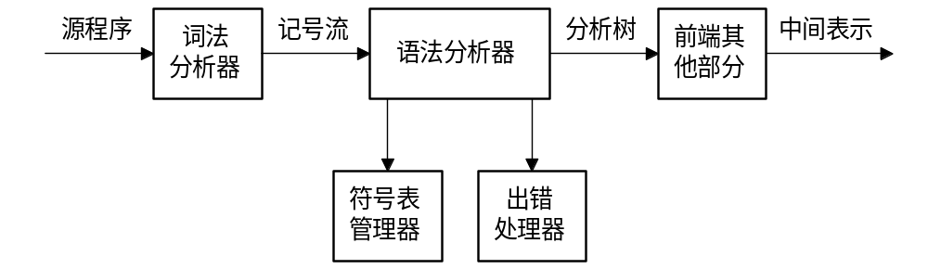
语法分析器在编译器中的位置和作用如图3.1所示
图3.1 语法分析器在编译器中的位置与作用

Slide 8
3.1.2 语法错误的处理原则
1．源程序中可能出现的错误
源程序中可能出现的错误可以分为两类：语法错误和语义错误
语法错误包括：词法错误和语法错误。
词法错误指出现非法字符或关键字、标识符拼写错误等。
语法错误是指语法结构出错，如少分号、begin/end不配对等。
语义错误包括静态语义错误和动态语义错误。
静态语义错误涉及的是编译时可检查出来的错误，如类型不一致、参数不匹配等；

Slide 9
动态语义错误一般是指程序运行时的逻辑错误，如无穷递归、变量为零时作除数等。
大多数错误的诊断和恢复集中在语法分析阶段。
一个原因是大多数错误是语法错误。
另一个原因是语法分析方法的准确性，它们能以非常有效的方法诊断语法错误。
在编译的时候，想要准确地诊断语义或逻辑错误有时是很困难的。

Slide 10
2．语法错误处理的目标
对语法错误的处理，一般希望达到以下基本目标：
① 清楚而准确地报告错误的出现，地点正确、不漏报、不错报也不多报；
② 迅速地从每个错误中恢复过来，以便分析继续进行；
③ 对语法正确源程序的分析速度不应降低太多。

Slide 11
3．语法错误的基本恢复策略
(1) 紧急方式恢复(Panic-mode recovery)：
是最简单的方法，适用于大多数分析方法。发现错误时，分析器每次抛弃一个输入记号，一直向前搜索，直到输入记号属于某个指定的合法记号(称为同步记号)集合为止。同步记号一般是定界符，如分号或end等，它们在源程序中的作用很清楚。当然，设计编译器时必须选择适当的同步记号。这种处理方法最简单，但是也最容易造成错报，特别是漏报和多报语法错误的现象。
例如：x := a + b y := c + d;
紧急方式： x := a + b + d; -- 丢弃b之后的若干记号，直到遇到同步记号+

Slide 12
(2) 短语级恢复(Phrase-level recovery)：
发现错误时，分析器采用串替换的方式对剩余输入进行局部纠正，它用可以使分析器继续的输入串来代替剩余输入的前缀。典型的局部纠正是用分号代替逗号，删除多余的分号，或插入遗漏的分号等。设计编译器时必须仔细选择替换的串，以免引起死循环，若总是在当前输入符号的前面插入一些东西就会造成死循环。这种方式建立在产生式(用于规定上下文无关文法的一种形式化描述)的基础之上，以短语为基本分析单元，同时也便于进行语法制导翻译，恢复得比紧急方式要精确，因此被认为是一种较为理想的恢复方式。
例如：x := a + b y := c + d;
短语级恢复：x := a + b; -- 加入分号，使之成为一个赋值句

Slide 13
(3) 出错产生式(Error-productions)：
预测被分析语言可能出现的错误，用出错产生式捕捉错误。
这是语法分析器生成器YACC采用的方式，它基本上可以被认为是一种预置型的短语级恢复方式。
(4) 全局纠正(Global correction)：
对有语法错误的输入序列x，根据文法G构造相近序列y的语法树，使得x变换成y所需的修改、插入、删除次数最少。由于这种方法的代价太大，因此目前只具有理论价值。

Slide 14
3.2 上下文无关文法(Context Free Grammar, CFG)
3.2.1 CFG的定义与表示
定义3.1 上下文无关文法是一个四元组G =(N，T，P，S)，其中： ① N是非终结符的有限集合(Nonterminals)；
② T是终结符的有限集合(Terminals)，且N∩T=Φ；
③P是产生式的有限集合(Productions)，每个产生式形如: A→α，其中A∈N，被称为产生式的左部，α∈(N∪T)*，被称为产生式的右部，若α=ε，则称A→ε为空产生式(也可以记为A →)；
④ S是非终结符，被称为文法的开始符号(Start symbol)。

Slide 15
例定义简单算术表达式的上下文无关文法G3.1=(N,T,P,S)如下所示：
N={E} T={+,*,(,),–,id} S=E
P: E → E + E (1)
  E → E * E (2)
  E → (E) (3)
  E → –E (4)
  E → id (5)

Slide 16
1．由产生式集表示CFG
CFG每个产生式中均有A∈N且α∈(N∪T)*，对于一个没有错误的CFG，可以这样区分N和T集合：N是仅出现在产生式左边符号的集合，T是词法分析器返回的记号的集合(某些约定的特殊终结符除外)，根据N∩T=Φ可以推断出T是所有不出现在产生式左边符号的集合。
约定S是第一个产生式的左部，则文法可以由其产生式集P代替，即不写四元组，而仅给出P。
CFG的产生式表示也被称为巴克斯诺尔范式(Backus-Naur Form，BNF)，值得注意的是，规范的BNF中，“→”用“::=”表示。

Slide 17
2．产生式的一般读法
一般情况下，可以将产生式中的记号“→”读作“定义为”或者“可导出”。例如，E→E+E可读作“E定义为E+E”，或者“E可导出E+E”。
可用自然语言表述为“算术表达式定义为两个算术表达式相加”，或者“一个算术表达式加上另一个算术表达式，仍然是一个算术表达式”。

Slide 18
3．终结符与非终结符书写上的区分
对于一个仅有几个产生式的简单文法，其中的终结符和非终结符很容易区分，没有必要在书写上明确区分终结符和非终结符。
对于一个实用的文法，产生式可能有几百个或者更多，这时如果终结符和非终结符之间在书写上没有明确区分，则很难辨别它们，给理解产生式造成困难。区分终结符和非终结符的方法有很多，原则是容易辨别即可.

Slide 19
① 用大小写区分：E → id
② 用“ ”区分： E → "id" E → E "+" E
③ 用< >区分： <E> → <E> + <E>
本教材默认采用区分大小写的方法来区分终结符与非终结符，若不作特殊说明，一般用大写英文字母A、B、C表示非终结符，小写英文字母a、b、c表示终结符，小写希腊字母α、β、δ表示任意的文法符号序列，即大小写混合的英文字母串。

Slide 20
4．产生式的缩写形式
多个产生式左部的非终结符均相同。对于这种情况，可以把左部非终结符相同的产生式合并成一个产生式，并以此非终结符为该产生式命名，而所有的产生式右部由或符号(|)连接，每个右部现在被称为该产生式的一个候选项，各候选项具有平等的权利。

Slide 21
例G3.1可以重写为如下形式：
E → E + E (1)
| E * E (2)
|(E) (3)
| –E (4)
| id (5)
该产生式被称为E产生式，它一共有5个候选项，分别表示：两个算术表达式相加结果是一个算术表达式，两个算术表达式相乘结果是一个算术表达式，加上括弧的算术表达式还是一个算术表达式，对算术表达式取负的结果是一个算术表达式，标识符是一个算术表达式。

Slide 22
3.2.2 CFG产生语言的基本方法 —— 推导
可以通过推导的方法产生CFG所描述的语言。
推导就是从文法的开始符号S开始，反复使用产生式，将产生式左部的非终结符替换为右部的文法符号序列(展开产生式，用标记=>表示)，直到得到一个终结符序列。
例终结符序列–(id+id)可以由文法G3.2产生，因此它是文法G3.2所产生的语言中的一个元素。标记=>上方的序号指出每次使用的产生式序号。
(4) (3) (1) (5) (5)
E => –E => –(E) => –(E+E) => –(id+E) => –(id+id)

Slide 23
定义3.2 将产生式A→γ的右部代替文法符号序列αAβ中的A得到αγβ的过程，称为αAβ直接推导出αγβ，记作：αAβ=>αγβ。
若对于任意文法符号序列α1，α2，...，αn有α1=>α2=>...=>αn，则称此过程为零步或多步推导，记为：α1 => αn，其中α1=αn的情况为零步推导。
若α1≠αn，即推导过程中至少使用一次产生式，则称此过程为至少一步推导，记为：α1 => αn。

Slide 24
定义3.2强调了两点：
① 对于任何α，有 α=>α，即任何文法符号序列可以推导出它自身；
② 若α => β，β => γ，则α => γ，即推导具有传递性。
*
*
*
*

Slide 25
定义3.3 由CFG G所产生的语言L(G)被定义为:
L(G) = { ω|S=>ω and ω∈T* }，
L(G)称为上下文无关语言(Context Free Language, CFL)，ω称为句子。若S=>α，α∈(N∪T)*，则称α为G的一个句型。
+
*

Slide 26
定义3.4 在推导过程中，若每次直接推导均替换句型中最左边的非终结符，则称为最左推导，由最左推导产生的句型被称为左句型。
类似地，可以定义最右推导与右句型，最右推导也被称为规范推导。
再考察例3.4的推导过程，α1=E，α2= –E，α3= –(E)，α4= –(E+E)，α5= –(id+E)，α6= –(id+id)。其中，α1是文法开始符号，α6是句子，其他αi(i=2,3,4,5)均是句型。由于从α4到α5替换的是最左边的非终结符，所以此推导是一个最左推导，所有的句型是左句型。句型是一个相当广泛的概念，根据定义3.3可知，α1和α6同样也是句型。

Slide 27
3.2.3 推导、分析树与语法树
定义3.5 对CFG G的句型，分析树被定义为具有下述性质的一棵树。
① 根由开始符号所标记；
② 每个叶子由一个终结符、非终结符或ε标记；
③ 每个内部结点由一个非终结符标记；
④ 若A→X1X2...Xn是一个产生式，则X1，X2，...，Xn是标记为A的内部结点从左到右所有孩子的标记。若A→ε，则标记为A的结点可以仅有一个标记为ε的孩子。

Slide 28
分析树与文法和语言存在下述关系：
① 每一直接推导(或者每个产生式)，对应一棵仅有父子关系的子树，即产生式左部非终结符“长出”右部的孩子；
② 分析树的叶子从左到右，构成G的一个句型。若叶子仅由终结符标记，则构成一个句子。

Slide 29
例3.5 考虑例3.4的最左推导E => –E => –(E) => –(E+E) => –(id+E) => –(id+id)，和最右推导E => –E => –(E) => –(E+E) => –(E+id) => –(id+id)，它们所对应的分析树序列分别如图3.2(a)、(b)所示。可以看出，最左推导和最右推导的中间过程对应的分析树可能不同(因为句型不同)，但是最终的分析树相同，因为最终是同一个句子。
分析树可以表示句子与句型推导过程-----是推导过程的图形表示.
分析树可以表示推导的结果------推导出的句型或者句子的结构 .
分析树也被称为具体语法树 .

Slide 30
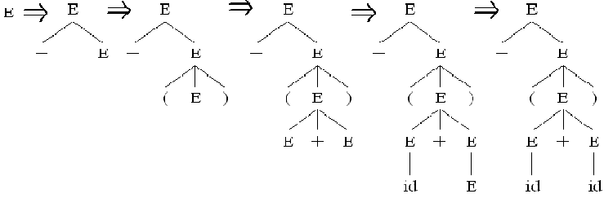
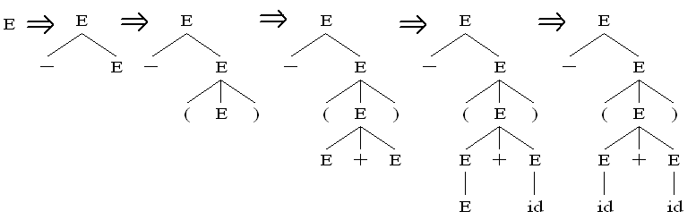

Slide 31
更多的情况下，往往仅希望用树来反映句型的结构实质，而忽略句型的推导过程，从而引出语法树的概念。语法树是表示表达式结构的最好形式。

Slide 32
定义3.6 对CFG G的句型，表达式的语法树被定义为具有下述性质的一棵树:
① 根与内部节点由表达式中的操作符标记；
② 叶子由表达式中的操作数标记；
③ 用于改变运算优先级和结合性的括弧，被隐含在语法树的结构中。

Slide 33
例3.6 根据定义3.6，例3.5最终的分析树所对应的语法树如图3.3(a)所示。
定义3.6是针对表达式的，若将一般句子的结构看作是操作符与操作数的组合，则可以利用定义3.6得到对应的语法树。例如条件语句if condition then s1 else s2，可以看作是操作符if-then-else作用于三个操作数condition、s1、s2，则此条件语句的语法树如图3.3(b)所示。

Slide 34
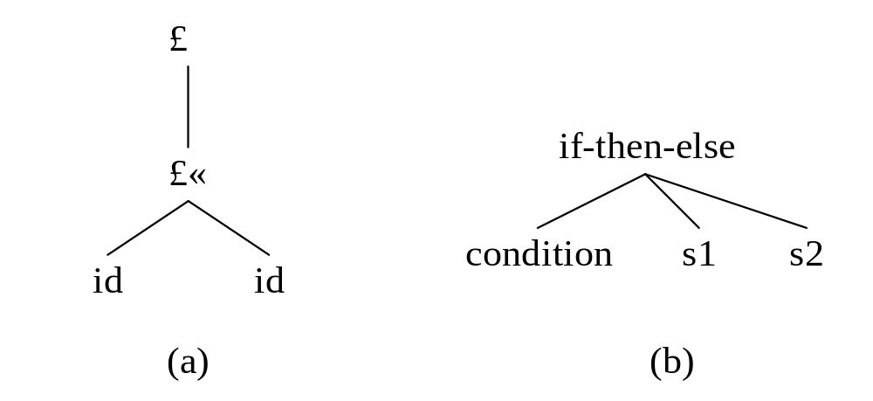
图3.3 句子的语法树
与分析树相比，语法树仅反映句型的结构，而忽略了推导句型的过程，因此有些教材也将分析树和语法树分别称为具体语法树和抽象语法树。

Slide 35
3.2.4 二义性与二义性的消除
3.2.4.1 二义性(Ambiguity)
在例3.4中，对句子–(id+id)无论采用最左推导还是最右推导，得到的是同一棵分析树。
是否对于任何一个句子都仅对应一棵分析树？也就是说，根据文法产生的任何一个句子都有唯一的结构？事实并非如此。

Slide 36
(反例)例3.7 用文法G3.2采用最左推导产生句子id+id*id，可得到两棵分析树，如图3.4(a)、(b)所示。用文法G3.2采用最左推导产生句子id+id+id，也可得到两棵分析树，如图3.4(c)、(d)所示。其中图3.4(a)、(b)所对应的最左推导分别如下：
(a) E=> E * E (b)E => E + E
=> E + E * E => id + E
=> id + E * E => id + E * E
=> id + id * E => id + id * E
=> id + id * id => id + id * id

Slide 37
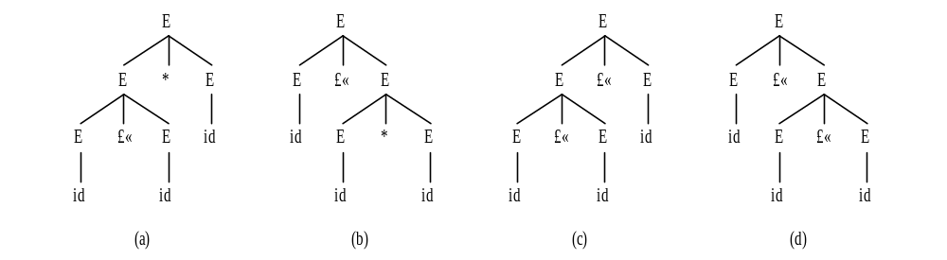
图3.4 一个句子两棵分析树
(a) 先进行+运算；(b) 先进行*运算；(c) +左结合；(d) +右结合

Slide 38
定义3.7 若文法G对同一个句子产生不止一棵分析树，则称G是二义的。
文法二义的本质:在产生句子的过程中某些直接推导有多于一种选择，从而使得下一步分析不确定
如上例对句子id+id*id的推导中，第一步直接推导既可以选用产生式E→E+E，也可以选用产生式E→E*E，从而造成一个句子有两种以上的结构。不同的结构反映不同的意义，从运算的角度看，图3.4(a)分析树代表的句子id+id*id的运算次序是(id+id)*id，加法具有较高的优先级；而图3.4(b)分析树的运算次序是id+(id*id)，乘法具有较高的优先级。图3.4(c)分析树代表的句子id+id+id的运算次序是(id+id)+id，加法具有左结合性；而图3.4(d)分析树的运算次序是id+(id+id)，加法具有右结合性。

Slide 39
将图3.2与图3.4进行比较，可以得出两个结论：
① 一个句型有多于一棵分析树，仅与文法和句型有关，与采用的推导方法无关；
② 造成二义性的原因，是文法中缺少对文法符号优先级和结合性的规定。
为了进一步理解文法的二义性，考察另一个二义文法的典型例子“悬空(dangling)else”问题。描述if-then-else语言结构的二义文法如下所示，用文法G3.3产生同时含有if-then-else和if-then结构的句子时，else与哪个then匹配不确定。

Slide 40
S → if C then S (1)
| if C then S else S (2)
| id := E (3)
C → E = E | E < E | E > E (4) … (6)
E → E + E | – E | id | n (7) … (10)

Slide 41
例3.8 条件语句 if x<3 then if x>0 then x:=5 else x:= –5中，有两个then和一个else，用G3.3产生此语句时，G3.3无法判断else应该与哪一个then匹配，因为候选项(1)和(2)均可以用来进行第一步直接推导，因此得到两棵分析树如图3.5所示(图中三角形代表简化了的推导过程)。
图3.5(a)所对应的推导过程为:
S => if C then S else S (else与远离它的then结合，采用候选项(2))
=> if x<3 then S else S
=> if x<3 then if C then S else S
=> if x<3 then if x>0 then x:=5 else x:= –5
*
*

Slide 42
图3.5(b)所对应的推导过程为:
S => if C then S (else与接近它的then结合，采用候选项(1))
=> if x<3 then S
=> if x<3 then if C then S else S
=> if x<3 then if x>0 then x:=5 else x:= –5
*
*

Slide 43
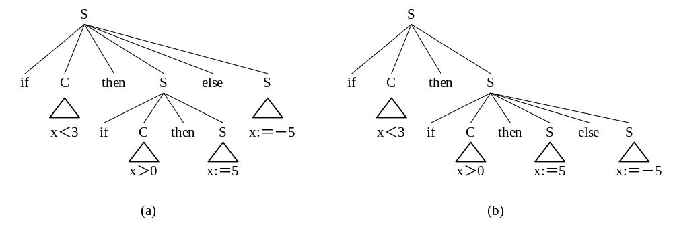
图3.5 “悬空else”语句的两棵分析树
(a) else与离它远的then匹配；(b) else与接近它的then匹配

Slide 44
在任何一个程序设计语言中，如果出现了二义性，则表示同一段程序在确定的、相同的环境下反复执行，会得到不同的结果，而这种情况在程序设计中是不允许的。也就是说，任何一个程序设计语言不应该有二义性。
以Pascal为例，算术表达式中乘法的优先级高于加法的优先级，加法和乘法均具有左结合性质，图3.4中的四棵分析树，仅有(b)和(c)是合法的。if-then-else语句中，总是要求else与最接近它的then匹配，图3.5中的两棵分析树，仅有(b)是正确的。

Slide 45
3.2.4.2 二义性的消除
二义文法不是CFG，这意味着自上而下和自下而上分析均无法正确处理二义文法所产生的语言。
一个文法是二义的，并不意味它所产生的语言一定是二义的，只有当产生一个语言的所有文法都是二义的，这个语言才被认为是二义的。
程序设计语言是非二义的，任何时刻一个句子只对应一个结构。因此要求想办法解决文法产生二义性的问题，即为文法的符号规定适当的优先级和结合性。
基于这一思想，可以有两种方法解决文法二义性问题：

Slide 46
① 改写二义文法为非二义文法；
② 对二义文法施加限制，具体就是为文法符号规定优先级和结合性，使得分析过程中仅能产生一棵分析树。

Slide 47
1．改写二义文法为非二义文法
改写二义文法的基本思想是通过引入新的非终结符，使原来分辨不清的结构受到约束，从而使得对任何一个句子，仅能构造一棵分析树。下面首先通过例子介绍如何引入新的非终结符来解决分析的不确定性，然后给出引入非终结符的一般原则。

Slide 48
例3.9 改写二义文法G3.2为非二义文法G3.4。
E → E + T | T
T → T * F | F
F → (E) |–F | id
用G3.4对id+id*id重新推导。
最左推导：
E => E + T => T + T => F + T => id + T
=> id + T * F => id + F * F => id + id * F => id + id * id

Slide 49
最右推导:
E => E + T => E + T * F => E + T * id => E + F * id
=> E + id * id => T + id * id => F + id * id => id + id * id
上述两个推导的中间过程虽不同，但最终生成的分析树是一棵，如图3.6(a)所示。同理，用文法G3.4对id+id+id进行推导，得到的最终分析树如图3.6(b)所示。

Slide 50
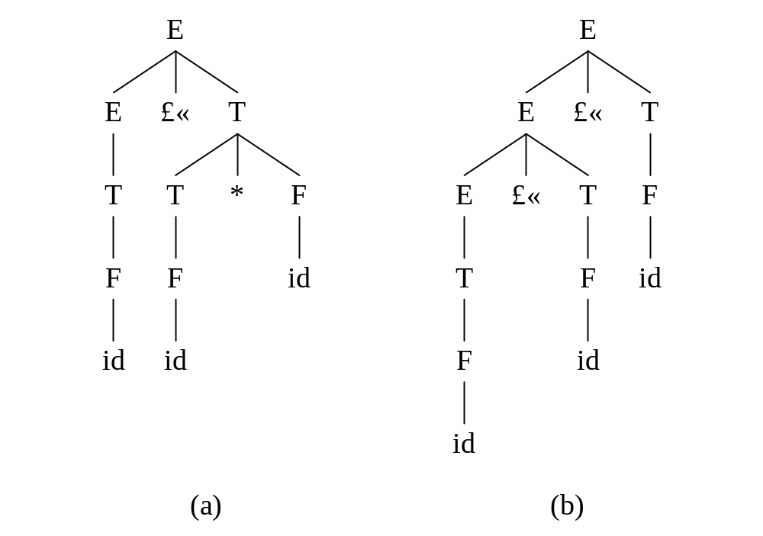
图3.6 句子id+id*id和id+id+id的分析树
(a) id+id*id的分析树；(b) id+id+id的分析树

Slide 51
认真分析图3.6的分析树，并与图3.2(b)的分析树进行比较，可以得出以下印象或结论：
(1) 由于新引入的非终结符限制每一步直接推导均有唯一选择，使得同一个句子仅有一棵分析树。
(2) 最终产生的分析树与推导方法无关，而仅与文法的描述有关。用通俗的话讲，推导仅改变分析树节点生孩子的先后，文法才决定生什么样的孩子。
(3) 引入新的非终结符，使得直接推导的步骤数增加，分析树的高度增高，从而分析效率降低。

Slide 52
在下边(4)与(5)中，设α和β是任意的文法符号序列，且从α和β可以推导出ε，a∈α∪β是A产生式中的终结符，S是文法的开始符号。若S=>αAβ所需的直接推导步骤越少，则称A越接近S。
(4) 越接近S的A与a，优先级越低。例如从产生式E→T+E和T→T*F可以看出，E比T接近文法开始符号E，因此E(或+)比T(或*)优先级低。同理T比F优先级低。

Slide 53
(5) 对具有递归定义性质的A产生式A→αAβ，若a∈β(A在a的左边)，则a具有左结合性质，若a∈α(A在a的右边)，则a具有右结合性质。例如E→E+T中E在+的左边，则+具有左结合性质，若产生式形如E→T+E，则+具有右结合性质。
根据上述(4)与(5)，可以将书写非二义文法的关键步骤归纳为下述两点：
① 引入一个新的非终结符，增加一个子结构并提高一级优先级；
② 递归非终结符在产生式中的位置，反映文法符号的结合性。

Slide 54
根据上述结论，简单考察文法G3.2所描述表达式结构的非二义文法G3.4是如何构造的。
首先，文法G3.2所描述的表达式中，可能有三种优先级别的子表达式：+运算优先级最低，其次是*，而( )、–(单目减)和id优先级最高。因此需要引入三个非终结符E、T和F，分别对应三个优先级的子表达式，+运算构成的子表达式由E产生式描述，*运算构成的子表达式由T产生式描述，其他子表达式由F产生式描述。
其次，确定运算的结合性：+和*具有左结合性质，–具有右结合性质。因此E和T分别在+和*的左边出现，而F在–的右边出现。从而得到E产生式：E→E+T|T。第一个候选项产生含有+运算的子表达式，第二个候选项产生含有*运算的子表达式。

Slide 55
由此可以看出，对于一个*运算的子表达式，至少需要增加一次E到T的推导。依此类推，可以构造T产生式和F产生式，最终得到文法G3.4。
对于“悬空 else”问题，它的实质是if语句可以是完整的结构(if-then-else)，也可以是不完整的结构(if-then)。因此，在一个复合的if语句中，可能then结构多于else结构，从而使得else不知与哪个then匹配。根据一般程序设计语言的规定，else总是与最接近它的then匹配，这实质上是与最右边的then匹配，因此，解决“悬空 else”的问题变成为规定else具有右结合性质。

Slide 56
例3.10 文法G3.3的非二义文法G3.5如下所示。解决二义文法G3.3的关键是将语句S分为完全匹配(MS)和不完全匹配(UMS)两类，并且在不完全匹配的语句中确定else是右结合的。如产生式(6)所示，UMS在else右边出现，从而使得用G3.5产生例3.7的条件语句if x<3 then if x>0 then x:=5 else x:= –5时，每一步直接推导均是确定的，得到的分析树如图3.7所示。

Slide 57
S → MS (1)
| UMS (2)
MS → if C then MS else MS (3)
| id := E (4)
UMS→ if C then S (5)
| if C then MS else UMS (6)
C → E = E | E < E | E > E (7) … (9)
E → E + T | T (10) … (11)
T → T * F | F (12) … (13)
F → (E) | –F | id | n (14) … (17)

Slide 58
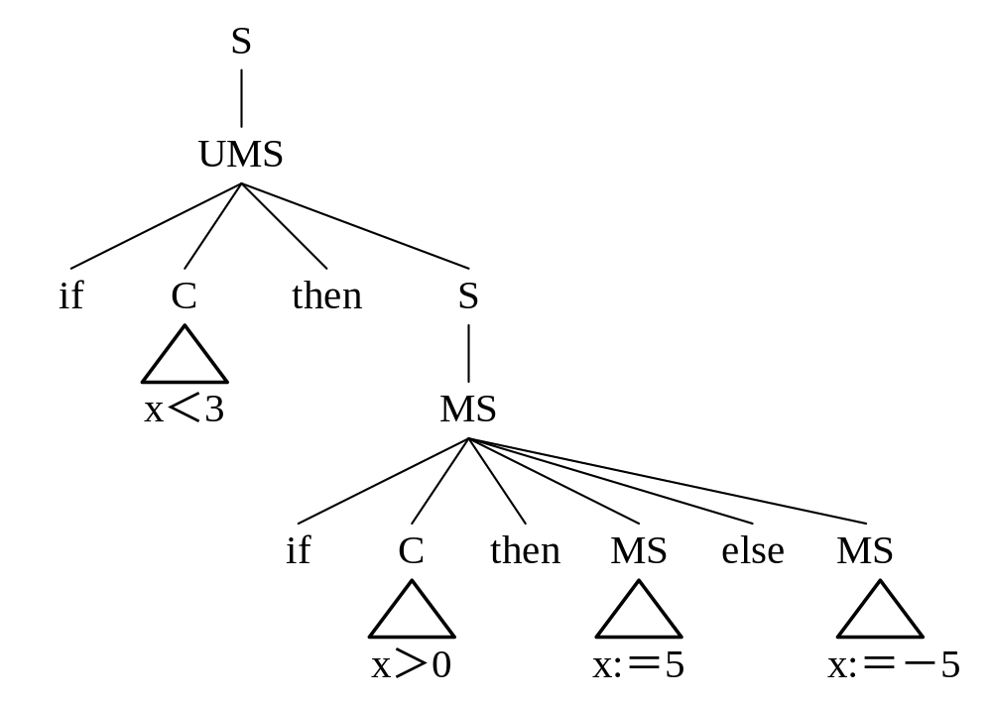
图3.7 “悬空else”解决后的分析树

Slide 59
2．为文法符号规定优先级和结合性
改写文法可以解决二义性问题，但不是唯一的解决方法。比较上述讨论过的二义文法和非二义文法，发现二义文法至少有两个优点：
① 比非二义文法容易理解；
② 分析效率高(分析树低，直接推导步骤少)。

Slide 60
二义性的问题实质是文法符号(包括终结符和非终结符)的优先级和结合性问题，因此，另一种解决方案是，保留原来的二义文法，而对文法中有二义的文法符号规定适当的优先级与结合性，使得在产生语言的过程中，限制不确定的选项到唯一选择。
例如，在二义文法G3.2中，只要分别为+、*和–规定正确的优先级和结合性，就会使得分析任何一个句子时仅能得到一棵分析树。这种解决方案的典型例子是语法分析器生成器YACC。
YACC构造的是基于LALR(1)文法的语法分析器，但是通过规定文法符号的优先级与结合性，使得YACC构造的语法分析器可以对二义文法所描述的语言进行确定地分析。

Slide 61
3.3 语言与文法简介
我们已经在两个层面上讨论了程序设计语言的结构：
从词法分析的层面上看，语言是由字母组成的记号的集合,记号可以用正规式描述；
从语法分析的层面上看，语言是由记号组成的句子的集合，句子可以用CFG描述。
程序设计语言的结构均可以用文法来描述。文法无论对程序设计语言的设计还是对编译器的编写，至少在以下三个方面起着重要作用：

Slide 62
① 文法给出了精确的、易于理解的语言结构的说明；
② 以文法为基础的语言，便于加入新的或修改、删除旧的语言结构；
③ 有些类别的文法，可以自动生成高效的分析器。
本节从理论的角度对文法进行简单的讨论。讨论建立在形式语言与自动机的理论之上，且仅引用结论而忽略数学的证明，有兴趣的读者可以参阅相关文献。希望通过本节的讨论，能使读者对文法的分类和它们在编译器构造中的作用有一定的了解。

Slide 63
3.3.1 正规式与上下文无关文法
1．正规式到CFG的转换
推论3.1 正规式所描述的语言结构均可以用CFG描述，反之不一定。
我们通过引入从正规式构造CFG的一种方法来说明上述推论成立。此方法分如下几个步骤：
① 构造正规式的NFA；
② 若0为初态，则A0为开始符号；
③ 对于move(i,a)=j，引入产生式Ai→aAj；
④ 对于move(i,ε)=j，引入产生式 Ai→Aj；
⑤ 若i 是终态，则引入产生式Ai →ε。

Slide 64
例3.11 利用上述方法，正规式r=(a|b)*abb的CFG描述如下。其中识别r的NFA如图3.8(a)所示。
A0 → aA0|bA0|aA1
A1 → bA2
A2 → bA3
A3 →ε

Slide 65
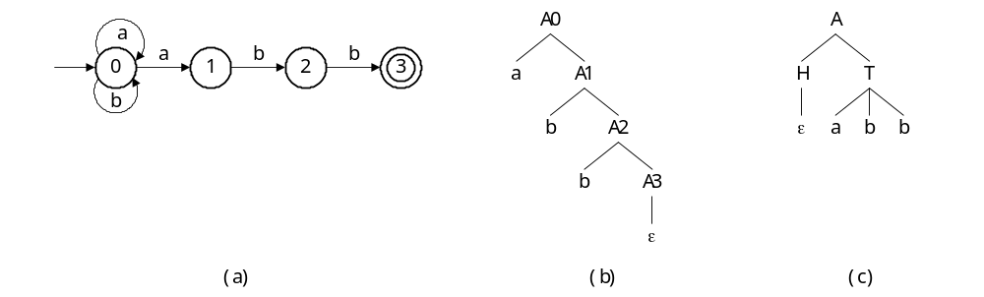
图3.8 正规式与CFG
(a) (a|b)*abb的NFA；(b) G3.6产生abb的分析树；(c) G3.7产生abb的分析树

Slide 66
事实上，从正规式构造CFG，往往并不使用上述方法，而是通过分析正规式的特性，凭经验直接构造。例如，可以把r=(a|b)*abb看作首尾两个部分，首部是0个或若干个a和b组成的串，尾部是固定字符串abb。则得到G3.7如下：
A → HT (1)
H →ε| aH | bH (2),(3), (4)
T → abb (5)
不难验证，文法G3.6和文法G3.7描述同一集合，因此它们是等价的。图3.8(b)和(c)分别以分析树的形式记录了G3.6和G3.7产生句子abb的过程。

Slide 67
2．为什么用正规式而不用CFG描述程序设计语言的词法
根据推论3.1，CFG既描述程序设计语言的语法又描述词法，而基于下述几个原因，往往采用正规式而不是CFG描述词法：
① 词法规则简单，用正规式描述已足够；
② 正规式的表示比CFG更直观、简洁、易于理解；
③ 有限自动机的构造比下推自动机简单，且分析效率高；
④ 区分词法和语法，为编译器前端的模块划分提供方便。

Slide 68
贯穿词法分析和语法分析始终的思想是:
语言的描述和语言的识别是表示一个语言的两个不同侧面，二者缺一不可。用正规式和CFG描述的语言，对应的识别方法(自动机)不同。
正规式适合描述线性结构，如标识符、关键字、注释等。
CFG适合描述具有嵌套(层次)性质的非线性结构，如不同结构的句子if-then-else、begin-end等。

Slide 69
3.3.2 上下文有关语言(Context Sensitive Language, CSL)
程序设计语言中除了CFG可以描述的结构之外，还有一些是CFG无法描述的所谓上下文有关的结构。典型的这类语言结构包括：变量的声明与引用、过程调用时形参与实参的一致性检查等。描述它们的文法被称为上下文有关文法(Context Sensitive Grammar, CSG)。

Slide 70
例3.12 标识符声明与引用问题的抽象可以用L1表示， L1={ωcω|ω∈(a|b)*} 其中第一个ω表示声明，第二个ω表示引用，声明与引用之间可以有任意长度的序列c。
过程定义与调用中形参与实参一致性问题的抽象可以用L2表示，L2={a^{n}b^{m}c^{n}d^{m}|n≥1和m≥1} 其中a^{n}b^{m}是形参表，c^{n}d^{m}是实参表。
L1和L2均不是CFL，因为设计不出CFG来描述它们。这意味着许多程序设计语言，如Pascal、Ada、C++等均不是CFL，因为它们要求标识符先声明后引用，并且要求形参与实参一致

Slide 71
另一个不是CFL的例子是英文排版中加底线问题的抽象，它可以用L3表示。 L3={a^{n}b^{n}c^{n}|n≥1} 其中a^{n}b^{n}c^{n}分别表示输入n个字符、回退n个字符和加n个底线。这是一个所谓的计数问题，即a、b、c三部分要保持个数相同，或者说保持三部分相关。
■
抛开上述语言的实际含义，仅考虑它们的抽象表示，则对上述语言稍加修改，就可得到CFL。

Slide 72
例3.13 L1'={ωcω^{r}|ω∈(a|b)*}是上下文无关的，其中ω^{r}是ω的逆序，对应文法为:
S → aSa | bSb | c
L2'={a^{n}b^{m}c^{m}d^{n} | n≥1和m≥1}是上下文无关的，对应文法为：
S → aSd | aAd
A → bAc | bc

Slide 73
L2''={a^{n}b^{n}c^{m}d^{m} | n≥1和m≥1}是上下文无关的，对应文法为：
S → AB
A → aAb | ab
B → cBd | cd
L3'= {a^{m}b^{m}c^{n}|m，n≥1}是上下文无关的，对应文法为：
A → AC
A → aAb | ab
C → cC | c

Slide 74
L3‘与L3的区别在于，L3要求a、b、c三部分保持相关，而L3’ 仅要求a、b两部分保持相关，c与前边无关。似乎降低了要求，L3‘就成为CFL，但是，L3’不是正规集，因为构造不出可以识别L3‘的DFA。我们可以用反证的方法来说明这一点。
假设L3'是一个正规集，则可以构造一个DFA D，它接受L3'。设D有n个状态(n是一个有限数字)，考察D读完ε，a，aa，...，a^{n}，分别到达状态S0，S1，...，Sn，共有n+1个状态。根据鸽巢原理，在序列S0，S1，...，Sn中至少有两个状态相同，不妨设Si=Sj(j>i)，因为a^{i}b^{i}c^{k} 属于L3'，所以D可以从状态Si再读进i个b和k个c到达终态f，如图3.9所示。但是，D中也存在从初态S0到Si，再从Si到Sj标记为a^{j}的路径，由于Si=Sj，D也接受不在L3'范围内的a^{j}b^{i}c^{k}。所以假设不成立，L3'不是正规集。
若再降低要求，a、b、c 三部分均可无关，则可得到正规集。

Slide 75
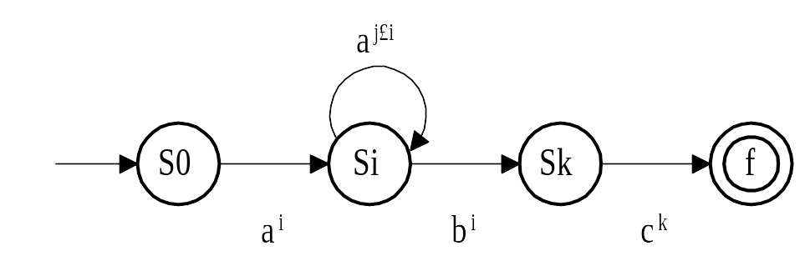
图3.9 既接受a^{i}b^{i}c^{k}也接受a^{j}b^{i}c^{k}的DFA

Slide 76
例3.14 L3''={a^{k}b^{m}c^{n} | k，m，n≥1}是正规集，其对应的正规式为：a⁺b⁺c⁺。同时也可由如下CFG产生：
  S → ABC
  A → a | aA
  B → b | bB
  C → c | cC

Slide 77
3.3.3 形式语言与自动机简介
乔姆斯基(Chomsky)把文法分为四种类型: 0型、1型、2型和3型。文法之间的差异在于对产生式施加不同的限制。
定义3.8 若文法G=(N，T，P，S)的每个产生式α→β中，均有α∈(N∪T)*，且至少含有一个非终结符，β∈(N∪T)*，则称G为0型文法。
对0型文法施加以下第i条限制，即可得到i型文法。

Slide 78
1．G的任何产生式α→β(S→ε除外) 均满足|α|≤|β| (|x|表示x中文法符号的个数)；
2．G的任何产生式形如A→β，其中A∈N，β∈(N∪T)*；
3．G的任何产生式形如A→a 或者A→aB(或者A→Ba)，其中A，B∈N，a∈T。
■
0型文法也被称为短语文法，任何0型语言都是递归可枚举的，反之，递归可枚举集也必定是一个0型语言。

Slide 79
1型文法就是上下文有关文法，这种文法意味着对非终结符的替换必须考虑上下文，并且一般不允许换成ε串。例如，若αAβ→αγβ是1型文法的产生式，α和β不全为空，则非终结符A只有在左边是α，右边是β这样的上下文中才可能替换成γ。
2型文法就是上下文无关文法，非终结符的替换无需考虑上下文。
3型文法等价于正规式，因而也被称为正规文法或线性文法。
四种类型的文法和它们所描述的语言，以及识别对应语言的自动机分别列举在表3.1中。

Slide 80
表3.1 文法、语言与自动机
文 法
产生式
语 言
自动机
0型(短语)文法
α→β
0型语言(短语结构语言，递归可枚举集)
图灵机
1型文法(CSG)
限制1
1型语言(CSL)
线性界线自动机
2型文法(CFG)
限制2
2型语言(CFL)
下推自动机
3型(正规)文法
限制3
3型语言(正规语言，正规集)
有限自动机

Slide 81
例3.15 再考虑上下文有关语言L3={a^{n}b^{n}c^{n}|n≥1}，可以用下述CSG产生。
S→aSBC (1) bB→bb (5)
S→aBC (2) bC→bc (6)
CB→BC (3) cC→cc (7)
aB→ab (4)

Slide 82
对句子a^{k}b^{k}c^{k} 的推导过程如下：
  S =>...=> a^{k–1}S(BC)^{k–1} k–1次S→aSBC的直接推导
  => a^{k}(BC)^{k} S→aBC一次直接推导
  =>...=> a^{k}B^{k}C^{k} 若干次CB→BC的直接推导
  => a^{k}bB^{k–1}C^{k} aB→ab一次直接推导
  =>...=> a^{k}b^{k}C^{k} k–1次bB→bb的直接推导
  => a^{k}b^{k}cC^{k–1} bC→bc一次直接推导
  =>...=> a^{k}b^{k}c^{k} k–1次cC→cc的直接推导

Slide 83
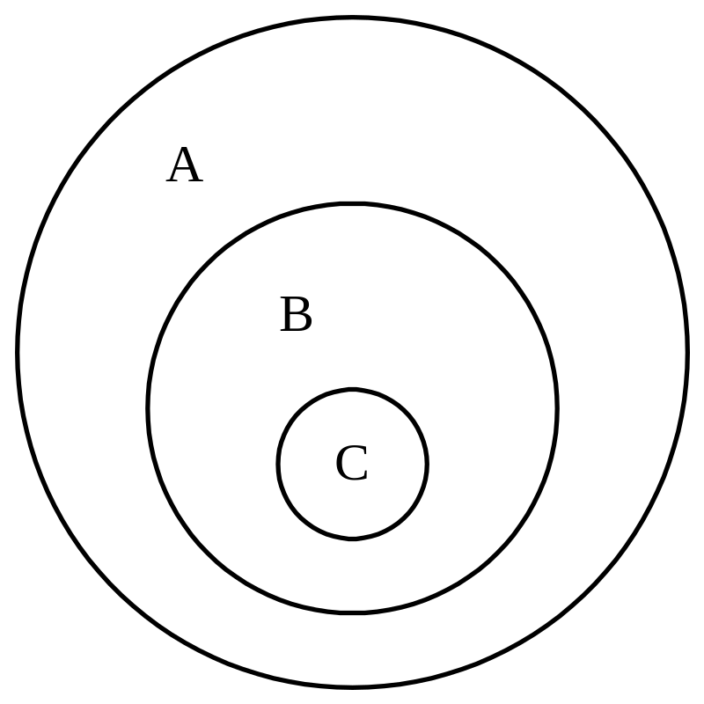
对比L3、L3'、L3''，它们之间的关系可如图3.10所示。
L3 = C (仅CSG可产生)
L3' = B (CSG、CFG均可产生）
L3''= A (CSG、CFG、正规式均可产生）
图3.10 L3、L3'、L3''的关系

Slide 84
对比L3、L3'、L3''，它们之间的关系可如图3.10所示。
其中：A = { a^{i}b^{j}c^{k} | i,j,k≥1 }
B = { a^{i}b^{i}c^{k} | i,k≥1 }
C = { a^{i}b^{i}c^{i} | i≥1 }
L3 = C (仅CSG可产生)
L3' = B (CSG、CFG均可产生）
L3''= A (CSG、CFG、正规式均可产生）

Slide 85
L3、L3'和L3''说明一个问题：如果说正规式描述的语言仅计一个数(仅对一个部分计数，或者说各部分互不相关)，则CFG可以计两个数，CSG可以计三个数。打个形象的比喻：正规式不管是桃子还是梨统统挑出来；CFG则可以把桃子挑选出来；CSG则可以进一步把好桃子挑选出来。
通过上述讨论，可以得出这样一个印象：i型文法比i＋1型文法能力强。理论上的结论是：就描述与识别能力来讲，0型文法和图灵机最强，3型文法和有限自动机最弱。但是文法的设计与自动机构造的难易程度，却与它们的能力成反比。到目前为止，真正实用的识别器均基于CFG(包括正规文法)。而对于语言结构中超出CFG能力的部分，采用语义分析的方法处理。在以后的讨论中，除非特别说明，文法均指CFG。

Slide 86
3.4 自上而下语法分析
3.4.1 自上而下分析的一般方法
自上而下分析的基本思想是：
对于任何一个输入序列，从文法的开始符号开始，进行最左推导，直到得到一个合法句子或者发现一个非法结构。
在推导的过程中试图用一切可能的方法，自上而下、从左到右为输入序列建立分析树。
整个分析是一种试探的过程，是反复使用不同产生式谋求与输入序列匹配的过程。

Slide 87
例3.16 对于下述所给文法和输入序列ω=cad，自上而下试探建立分析树的过程如图3.11所示。一开始根据当前输入的第一个记号c展开产生式S→cAd，得到句型cAd，匹配c后暴露出a。由于A产生式有两个以a开始的候选项，选择任何一个产生式展开均可，第一次选择A→ab得到句型cabd，与输入序列cad匹配到第三个记号时失败，如图3.11(a)，于是回退一步，选择A→a再得到句型cad，与输入序列cad匹配成功，如图3.11(b)。
S → cAd
A → ab | a

Slide 88
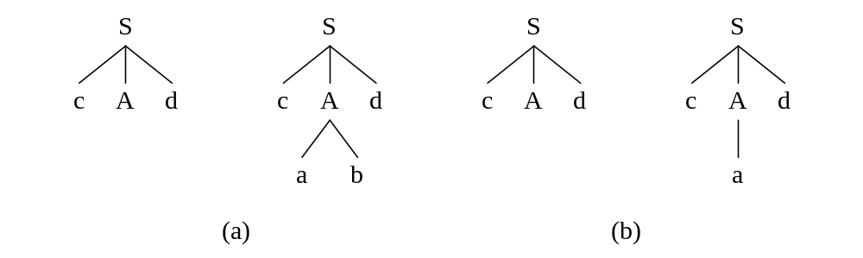
图3.11 试探性质的自上而下分析
(a) 匹配失败，回溯；(b) 匹配成功，接收

Slide 89
(1) 若存在形如A → αβ₁|αβ₂的产生式，即A产生式中有多于一个候选项的前缀相同(称为公共左因子，或简称左因子)，则可能会造成虚假匹配，使得在分析过程中可能需要进行大量回溯，从而造成分析效率低、语义动作难以恢复以及出错位置的报告不确切等。
(2) 若存在形如A → Aα的产生式，则分析过程中一旦采用了该产生式去替换，就会陷入死循环而使分析无法进行下去。产生式的这种形式被称为左递归。
为了避免上述弱点，需要对文法进行重写。消除左递归，以避免陷入死循环；提取左因子，以避免回溯。

Slide 90
3.4.2 消除左递归
定义3.9 若文法G中的非终结符A，对某个文法符号序列α存在推导A=>Aα，则称文法G是左递归的。若文法G中有形如A→Aα的产生式，则称该产生式对A直接左递归。
+

Slide 91
1．消除文法的直接左递归
首先考虑仅有两个候选项的直接左递归的产生式A→Aα|β。该产生式仅有两个候选项，其中一个是直接左递归的，另一个不含直接左递归，可以用非左递归的A→βA‘ 和A’→αA‘ | ε取代。
首先看第一组产生式A→Aα|β，使用A→Aα进行若干次直接推导得到Aα*，再使用A→β进行一次直接推导得到βα*，它产生的集合是β后边跟随若干个α(可以是0个)。
再看第二组产生式A→βA' 和A'→αA' | ε，使用A→βA'进行一次直接推导得到βA'，再使用A'→αA'进行若干次直接推导得到βα*A'，最后使用A'→ε进行一次直接推导得到βα*。
两组产生式产生的是同一个集合。

Slide 92
算法3.1 消除直接左递归
输入 文法G中所有的A产生式
输出 等价的不含直接左递归的文法G'
方法 首先，整理A产生式为如下形式：
A→ Aα₁ | Aα₂ | ... | Aα_{m} |β₁ |β₂ | ...|β_{n}
其中，α_{i}非空，β_{j}均不以A开始。然后用下述产生式代替A产生式： A→ β₁ A' |β₂ A' | ...|β_{n} A'
A'→ α₁ A' | α₂ A' | ... | α_{m} A' |ε

Slide 93
例3.17 考虑简单的算术表达式文法G3.4.
其中的E和T均是左递归的产生式。运用算法3.1消除直接左递归，得到文法G3.4'如下。
E → TE'
E' → +TE' | ε
T → FT'
T' → *FT' | ε
F → (E) | –F | id
用文法G3.4'分析id+id*id，得到分析树如图3.12所示。与图3.6(a)中的分析树比较，两棵分析树反映的语言结构是相同的，均是先进行乘法运算再进行加法运算。
E → E + T | T
T → T * F | F
F → (E) |–F | id

Slide 94
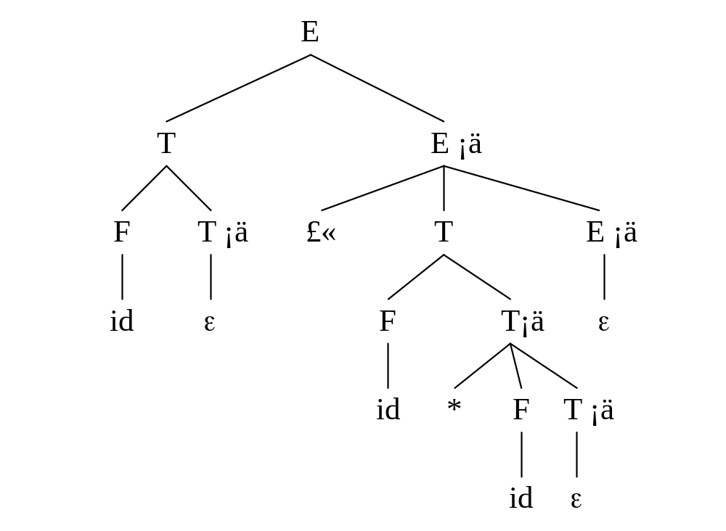
图3.12 文法G3.4'产生的id+id*id的分析树

Slide 95
2．消除文法的左递归
有些左递归并不是直接的，如下述文法G3.8中的S不是直接左递归，但也是左递归的，因为存在推导S=>Aa=>Sda。对于文法中的左递归，可以用算法3.2系统地消除。
S→Aa | b
A→Ac | Sd |ε

Slide 96
算法3.2 消除左递归
输入 无回路文法G
输出 无左递归的等价文法G'
方法 将非终结符合理排序：A1，A2，...，An，然后运用下述过程：
for i in 2..n
loop for j in 1..i–1
loop 用Aj→δ1|δ2|...|δk的右部替换每个形如Ai→Ajγ产生式中的Aj,得到新产生式：Ai→δ1γ|δ2γ|...|δkγ;
消除Ai产生式中的直接左递归;
end loop;
end loop;

Slide 97
注意:算法3.2并不能消除所有文法中的左递归，若文法G产生句子的过程中会出现A=>A的推导，则无法消除左递归。
例3.18 将算法3.2用于文法G3.8，按下述步骤消除G3.8中的左递归。
① 将S和A排序，S在先A在后；
② 用S右部替换A→Sd中的S，得到新产生式 A→ Ac | Aad | bd | ε
+

Slide 98
消除新产生式中的直接左递归，最后得到等价的文法G3.8'如下。
  S→ Aa | b
  A→ bdA' | A'
  A'→ cA' | adA' | ε

Slide 99
例3.19 算术表达式组成的语句序列，文法G3.9如下:
L → E ；L | ε
E → E + T | E – T | T
T → T * F | T / F | T mod F | F (G3.9)
F → ( E ) | id | num
消除左递归后的等价文法G3.9':
L → E ；L | ε
E → T E'
E' → + T E' | – T E' | ε
T → F T‘ (G3.9')
T' → * F T' | / F T' | mod F T' | ε
F → ( E )| id | num

Slide 100
3.4.3 提取左因子
对于有左因子的文法，推导过程中会出现无法确定用A产生式的哪个候选项替换A的情况，这时，可以重写A产生式来推迟这种决定，直到看见足够的输入，能正确决定所需选择为止。这一过程类似于有限自动机的确定化，被称为提取左因子。
算法3.3 提取文法的左因子
输入 文法G
输出 等价的无左因子文法G'

Slide 101
方法 为每个产生式A，找出其候选项中最长公共前缀α，重排A产生式如下，其中γ是不以α为前缀的其他候选项。
A→ αβ1|αβ2| ...|αβn|γ
并用下述产生式替代之。
A→ αA'|γ A'→ β1|β2| ...|βn
重复此过程，直到所有A产生式的候选项中均不再有公共前缀。

Slide 102
例3.20 考察悬空else文法G3.10：
S → iCtS | iCtSeS | a G3.10
C → b
S的前两个候选项中含有左因子iCtS，按算法3.3提取左因子之后，等价文法G3.10‘如下。
S → iCtSS' | a
S' → eS |ε G3.10’
C → b

Slide 103
当一个文法中既有左递归又含左因子时，一般的做法是先消除左递归。
左递归也是左因子的一种形式，当左递归消除后，同时也消除了部分左因子。如例3.19中的文法G3.9，由于除了E和T产生式之外，没有其他形式的左因子，所以左递归消除后，成为既无左递归又无左因子的文法G3.9'。

Slide 104
3.4.4 递归下降分析
递归下降分析是直接以程序的方式模拟产生式产生语言的过程。其基本思想是：为每一个非终结符构造一个子程序，每一个子程序的过程体中按该产生式的候选项分情况展开，遇到终结符直接匹配，而遇到非终结符就调用相应非终结符的子程序。
该分析从调用文法开始符号的子程序开始，直到所有非终结符都展开为终结符并得到匹配为止。若分析过程中达到这一步则表明分析成功，否则表明输入中有语法错误。
递归下降分析对文法的限制是不能有公共左因子和左递归。由于文法是递归定义的，因此子程序也是递归的，被称为递归下降子程序。

Slide 105
对于规模比较小的语言，递归下降子程序方法是很有效的方法，它简单灵活，容易构造，其缺点是程序与文法直接相关，对文法的任何改变均需对程序进行相应的修改。
递归下降子程序方法是一种非形式化的方法，只要能够写出每个非终结符的子程序，采用什么样的方法和步骤均可。从初学者的角度出发，我们分三个步骤构造递归下降子程序，并且以文法G3.9'为例，详细讨论各步骤的具体过程。
构造文法的状态转换图并且化简；
将转换图转化为EBNF表示；
从EBNF构造子程序。

Slide 106
1．文法的状态转换图
文法的状态转换图是针对非终结符而言的，每个非终结符对应一个状态转换图。它与FA的状态转换图相似，唯一的区别是表示状态转移的边上标记的不是字母，而是文法符号(终结符或非终结符)。文法状态转换图的构造方法如下：
① 为每个非终结符A建立一个初态和一个终态；
② 为每个产生式A→X1X2...Xn构造从初态到终态的路径，边分别标记为X1，X2，...，Xn。
③ 根据识别同一集合的原则，化简转换图。

Slide 107
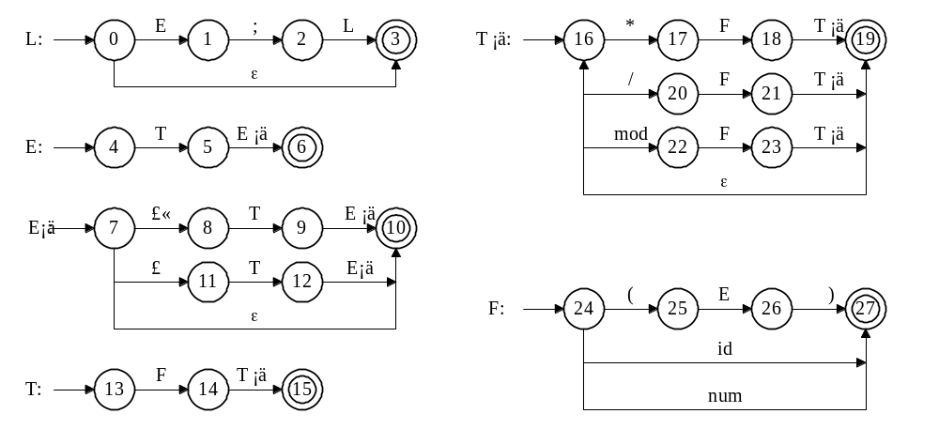
图3.13 文法G3.9'的状态转换图

Slide 108
对于图3.13的状态转换图，可以根据识别同一集合的原则，对它们进行化简：
① 在状态转换图中，对非终结符A的一次匹配，等价于对A递归子程序的一次调用，因此转换图中标记为A的边可等价为标记ε的边转向A转换图的初态；
② 标记为ε的边所连接的两个状态可以合并；
③ 标记相同的路径可以合并；
④ 不可区分的状态可以合并。

Slide 109
以E和E'的转换图为例，对它们进行下述化简：
① 首先考察E'的转换图，合并E'转换图中+TE'和–TE'两条路径，见图3.14(a)；
② 对E'的匹配改为指向E'的初态且标记为ε的边，见图3.14(b)；
③ 从状态8出发，经T可到达的状态的全体7、9、10可以合并为一个状态，由于10是终态，合并后的状态也应是终态，取10为代表，见图3.14(c)；
④ 再考察E的转换图，对E'的匹配改为指向E'的初态且标记为ε的边，见图3.14(d)；

Slide 110
⑤ 由于从4、8状态经T的下一状态转移均可到达状态10，且5状态经ε到达状态10，所以4、5、8是不可区分的，可以合并为一个状态并取4为代表，最后得到E的转换图，见图3.14(e)。

Slide 111
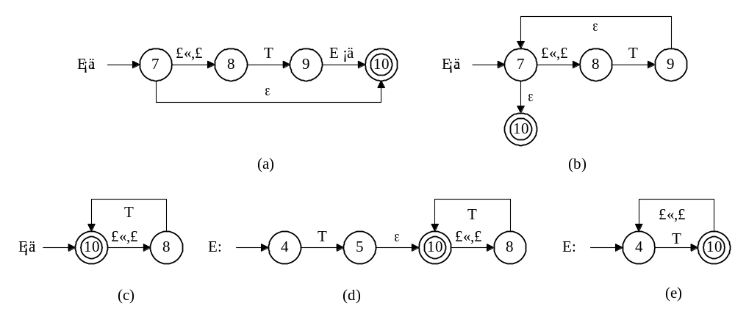
图3.14 状态转换图的化简

Slide 112
T和T'的化简与E和E'的化简完全相同，另外读者可以参考上述讨论，对L的转换图进行化简。最终化简后的文法G3.9'的状态转换图如图3.15所示。从状态转换图中可以看出各非终结符所表示的产生式的结构：L是由0个或若干个E组成的序列，E是至少由一个T组成的算术表达式或者由加减运算与T组成的算术表达式；T是至少由一个F组成的算术表达式或者由乘、除和取模运算与F组成的算术表达式；F是由标识符、整型数或者加括弧的算术表达式组成的算术表达式。

Slide 113
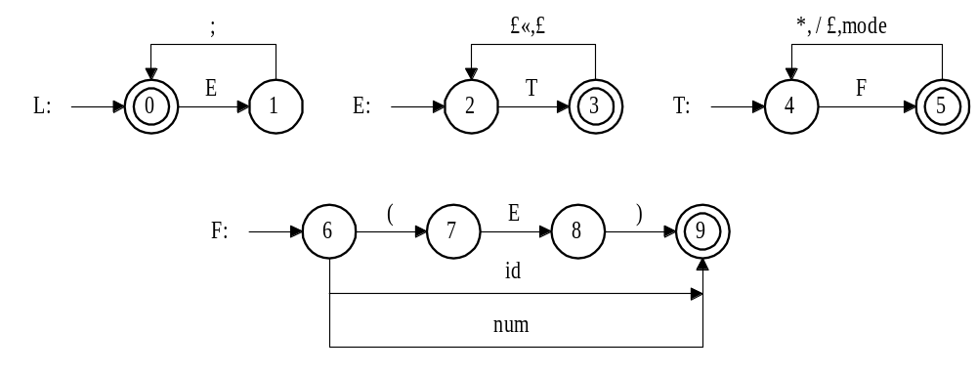
图3.15 G3.9'化简后的状态转换图

Slide 114
2．文法的扩展BNF(EBNF)表示
与正规式的简化表示类似，为了书写和表达的简洁方便，可以对产生式集进行扩充，称为文法的扩展BNF表示(Extended BNF，EBNF)。具体可以在产生式的右部引入下述符号进行扩充，每种扩充形式均可以与程序的某种语句结构直接对应。
① { }：被括在{ }中的内容可以重复0或若干次；“{ }”可以用来表示转换图中的环，并且可以在递归下降子程序中用while结构来实现；
② [ ]：被括在[ ]中的内容是可选择的；“[ ]”可以用来表示转换图中可以被绕过的路径，并且可以用if或while结构实现；

Slide 115
③ |：“|”在BNF表示中代表产生式中各候选项的或关系，而在EBNF中，“|”还可以出现在括弧“( )”之内，表示括弧中各部分之间的或关系；它一般表示转换图中的并列路径，并且可以用case结构实现；
④ ( )：利用( )可以改变运算的优先级和结合性。

Slide 116
化简后的状态转换图与EBNF之间，特别是EBNF与程序结构之间的对应关系，使得EBNF成为初学者构造递归下降子程序的有力帮手。根据转换图与EBNF对应关系，构造文法G3.9'的EBNF文法G3.9'' 如下。
L → { E; }
E → T { (+|–) T }
T → F { (*|/|mod) F } (G3.9'')
F → ( E ) | id | num

Slide 117
3．递归下降子程序
EBNF表示的产生式已经可以被看作是程序的抽象。用某种程序设计语言表示出来，并且加上适当的数据结构与基本函数，就形成了非终结符的递归下降子程序。G3.9‘’的递归下降子程序如下。
首先设计两个变量lookahead和eof: lookahead是当前的下一输入终结符，eof是输入的结束标志。
另外设计一个函数match(t)，它的作用是进行终结符的匹配，首先将lookahead与t比较，若相同则取下一终结符，否则报错。

Slide 118
procedure match(t)is
begin if t=lookahead
then lookahead:=lexan; -- 调用词法分析器，返回一个终结符
else error("syntax error1")；
end if；
end match；
procedure L is -- 展开非终结符L
begin
lookahead := lexan； -- 调用词法分析器，返回一个终结符
while (lookahead <> eof)loop E；match(';')； end loop；
end L；

Slide 119
procedure E is -- 展开非终结符E
begin
T ；
while lookahead ∈(+|–) loop match(lookahead)；T；end loop；
end E；
procedure T is -- 展开非终结符T
begin
F；
while lookahead ∈(*|/|mod)loop match(lookahead)；F；end loop；
end T；
procedure F is -- 展开非终结符F

Slide 120
begin
case lookahead is
'(' : match('(')；E；match(')')；
id : match(id)；
num : match(num)；
others : error("syntax error2")；
end case；
end F；

Slide 121
上述子程序反映了递归下降分析方法的基本思想：从文法的开始符号开始，根据当前输入序列中的终结符，按不同情况展开非终结符的右部，最终与输入序列完全匹配或报错。
对上述子程序稍加修改，如增加适当类型的变量等，就可以改造成某种流行的程序设计语言上机测试。
再看左递归问题，若存在产生式E → E + id，则E的递归下降子程序如下，此程序永不停机。同样，若文法中存在公共左因子，也会给递归下降子程序造成困难。
procedure E is
begin E; match('+'); match(id);
end E;

Slide 122
3.4.5 预测分析器(非递归预测分析器,表驱动的预测分析器)
预测分析器的组成：
一张预测分析表
一个符号栈
一个驱动器
预测分析器把程序模拟的状态转换变成分析表中的内容，用分析表指导驱动器完成对输入序列的分析。由于消除了递归子程序调用，所以也称为非递归预测分析器或者表驱动的预测分析器，它的数学模型是下推自动机。

Slide 123
3.4.5.1 非递归预测分析器的工作模式
1．下推自动机与格局
下推自动机如图3.16(a)所示，它由一个只读头(ip指向当前输入)、一个下推栈(top指向栈顶)和一个有限状态转移控制组成。
预测分析器是下推自动机的一个具体实现，如图3.16(b)所示。它的下推栈是一个符号栈，其中存放终结符与非终结符；它的有限状态转移控制由一个预测分析表和一个驱动器组成。

Slide 124
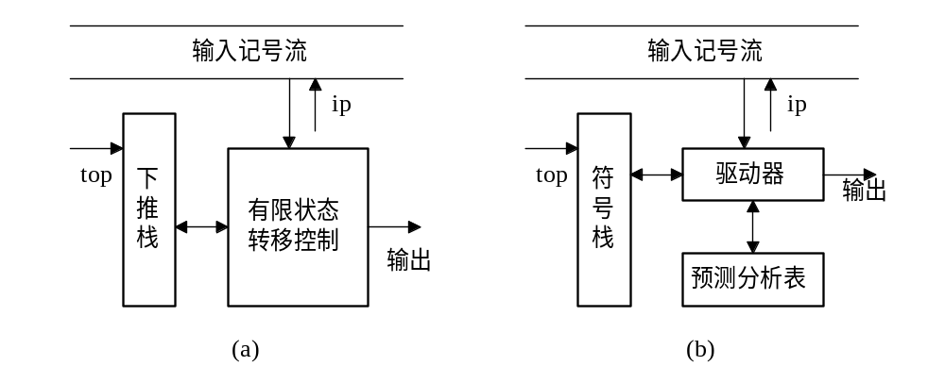
图3.16 下推自动机与预测分析器工作模型
(a) 下推自动机模型；(b) 预测分析器模型

Slide 125
下推自动机的工作模式是一种放幻灯的方式，此处的每张“幻灯片”称为一个格局。
格局是个三元组：(栈内容，当前剩余输入(简称剩余输入)，改变格局的动作)。
分析是从某个初始格局开始的，经过一系列的格局变化，最终到达接收格局，表明分析成功；或者到达出错格局，表明发现一个语法错误。
第一个元组--剩余输入：开始格局中的剩余输入是全部输入序列，而接收格局中剩余输入为空，任何其他格局或者出错格局中的剩余输入是全部输入序列的一个后缀。

Slide 126
第二个元组—栈的内容：格局中栈的内容根据分析方法的不同而不同。在预测分析器模型中，栈中的内容是符号，而在移进归约分析模型中，栈中内容可以是状态。
第三个元组--改变格局的动作：引起格局变化的是格局中的第三个元素，即改变格局的动作。有限状态转移控制根据当前下推栈中的内容和当前的剩余输入确定相应动作，改变下推栈和剩余输入的状态，从而进入到下一格局。

Slide 127
2．预测分析表的内容与改变格局的动作
在预测分析器中，驱动器与预测分析表协同工作，实现对格局的改变。
驱动器根据当前输入和栈顶内容，查表确定改变格局的动作。
预测分析表是一个二维数组M[A, a]，所有的非终结符构成分析表的行下标，所有的终结符构成分析表的列下标，其中包括特殊的结束标志#。M[A, a]中的内容表示当前栈顶为非终结符A且当前输入为终结符a时，分析器要进行的动作。
在预测分析模式中，有四种改变格局的动作。

Slide 128
① 匹配终结符：若栈顶和当前输入终结符相等，但不是结束标志#，则分析器弹出栈顶符号(pop)，输入指针指向下一个终结符(next(ip))；
② 展开非终结符：栈顶符号是非终结符X，当前输入是终结符a，驱动器访问分析表M[X, a]；若M[X，a]是X产生式某候选项，则用此候选项取代栈顶的X；
③ 报告分析成功：栈顶和当前输入符号均为#，分析成功并结束；
④ 报告出错：其他情况，调用错误恢复例程。

Slide 129
预测分析器的驱动器根据当前的输入状态和栈顶内容，依照分析表的指示。从一个初始格局开始，或者执行动作①匹配终结符，或者执行动作②展开一个非终结符。经过一系列的格局变化，到达一个正确结束格局③，或者一个出错格局④。

Slide 130
3．驱动器的算法
算法3.4 非递归的预测分析
输入 输入序列ω和文法G的预测分析表M
输出 若ω∈L(G)，得到ω的一个最左推导；否则指出一个错误
方法 初始格局为: (#S，ω#，分析器的第一个动作)
令ip指向ω#中的第一个终结符，top指向S;
loop x := top^; a := ip^;
if x ∈ T
then if x=a
then pop(x); next(ip); -- 匹配终结符
else error(1); -- 报告出错：栈顶终结符不是a
end if;

Slide 131
else if M[x, a] = X→Y1Y2...Yk
then pop(X); push(YkYk–1...Y2Y1); -- 展开产生式(注意push的次序)
else error(2); -- 报告出错：产生式不匹配
end if;
end if;
exit when x=#; -- 报告分析成功
end loop;

Slide 132
例3.21 表3.2给出了文法G3.9‘的预测分析表。用算法3.4作为驱动器，表3.2作为分析表，分析输入序列id+id*id;的过程如下所示。
L → E ；L | ε
E → T E'
E' → + T E' | – T E' | ε
T → F T‘ (G3.9')
T' → * F T' | / F T' | mod F T' | ε
F → ( E )| id | num

Slide 133
表3.2 文法G3.9'的预测分析表
 | id | Num | + | - | * | / | mod | ( | ) | ; | #
L | E;L | E;L |  |  |  |  |  | E;L |  |  | ε
E | TE’ | TE’ |  |  |  |  |  | TE’
E’ |  |  | +TE’ | -TE’ |  |  |  |  | ε | ε
T | FT’ | FT’ |  |  |  |  |  | FT’
T’ |  |  | ε | ε | *FT’ | /FT’ | modFT’ |  | ε | ε
F | id | id |  |  |  |  |  | (E)

Slide 134
步骤 栈内容 当前输入 动作
1 #L id+id*id;# pop(L),push(E;L) 按L→E;L展开
#L;E id+id*id;# pop(E),push(TE’) 按E→TE’展开
#L;E’T id+id*id;# pop(T),push(FT’) 按T→FT’展开
4 #L;E’T’F id+id*id;# pop(F),push(id) 按F→id展开
5 #L;E’T’id id+id*id;# pop(id),next(ip ) 匹配 id
6 #L;E’T’ +id*id;# pop(T’),push(ε) 按T’→ ε展开
7 #L;E’ +id*id;# pop(E’),push(+TE’) 按E’→+TE’展开
8 #L;E’T+ +id*id;# pop(+),next(ip) 匹配 +
9 #L;E’T id*id;# pop(T),push(FT’) 按T→FT’展开
10 #L;E’T’F id*id;# pop(F),push(id) 按F→id展开
11 #L;E’T’id id*id;# pop(id),next(ip) 匹配 id
12 #L;E’T’ *id;# pop(T’),push(*FT’) 按T’→*FT’展开
13 #L;E’T’F* *id;# pop(*),next(ip) 匹配 *
14 #L;E’T’F id;# pop(F),push(id) 按F→id展开
15 #L;E’T’id id;# pop(id),next(ip) 匹配 id
16 #L;E’T’ ;# pop(T’),push(ε) 按T’→ ε展开
17 #L;E’ ;# pop(E’),push(ε) 按E’→ ε展开
18 #L; ;# pop(;),next(ip) 匹配 ;
19 #L # pop(L),push(ε) 按L→ ε展开
20 # # 正确结束

Slide 135
3.4.5.2 构造预测分析表
预测分析方法的特征是驱动器与文法无关，所有预测分析器的驱动器均是相同的，而唯一不同的是预测分析表中的内容。
构造预测分析器，实际上就简化成为构造给定文法的预测分析表。
构造分析表的过程可以分为两个步骤：
首先根据文法构造两个集合，FIRST集合与FOLLOW集合；
然后根据两个集合构造预测分析表。

Slide 136
定义3.10 文法符号序列α的FIRST集合定义如下:
FIRST(α) = { a|α a...，a∈T}，若α ε，则ε∈FIRST(α)。
*
*
定义3.11 非终结符A的FOLLOW集合定义如下:
FOLLOW(A) = { a |S ...Aa...，a∈T}，若A是某句型的最右符号， 则#∈FOLLOW(A)。
*
文法符号序列α的FIRST集合，就是从α开始可以推导出的所有以终结符开头的序列中的开头终结符。
一个非终结符A的FOLLOW集合，就是从文法开始符号可以推导出的所有含A序列中紧跟A之后的终结符。

Slide 137
算法3.5 计算X的FIRST集合
输入 文法符号X
输出 X的FIRST集合
方法 应用下述规则：
① 若X是终结符，则FIRST(X)={X}；
② 若X 是非终结符且有X→ε，则加入ε到FIRST(X)；
③ 若X 是非终结符且有X→Y1Y2...Yk，并令Y0=ε，Yk+1=ε，则对所有j(0≤j≤k)，若a∈FIRST(Yj+1)且ε∈FIRST(Yj)，加入a到FIRST(X)。

Slide 138
对任意文法符号序列X1X2...Xn，FIRST(X1X2...Xn)的计算方法与算法3.5中规则③类似，即：FIRST(X1X2...Xn)是所有FIRST(Xi)(i=1,2,..,k)的并集。
其中k为第一个具有性质：ε不属于FIRST(X_{k})或k>n的文法符号，若k>n，则ε∈FIRST(X1X2...Xn)。

Slide 139
算法3.6 计算所有非终结符的FOLLOW集合
输入 文法G
输出 G中所有非终结符的FOLLOW集合
方法 应用下述规则:
① 加入#到FOLLOW(S)，其中，S是开始符号，#是输入结束标记；
② 若有产生式A→αBβ，则除ε外，FIRST(β)的全体加入到FOLLOW(B)；
③ 若有产生式A→αB或A→αBβ而ε∈FIRST(β)，则FOLLOW(A)的全体加入到FOLLOW(B)。

Slide 140
对于算法3.6中的规则③的理解：如果从文法的开始符号S经过若干步推导后得到任意句型δAa，应用规则③中的产生A→αB直接推导，可以得到句型δαBa，或者应用产生A→αBβ再加若干步推导，也可得到句型δαBa(注意ε∈FIRST(β))。
即两种情况下均有S δ Aa δαBa。
显然任何a∈FOLLOW(A)，均有a∈FOLLOW(B)。
*
*

Slide 141
FIRST集合的计算:
采用自底向上的方法(从远离文法开始符号的非终结符开始)。
FOLLOW集合的计算：
采用自顶向下的方法(从文法的开始符号开始)。

Slide 142
例3.22 文法G3.9'中非终结符的FIRST集合与FOLLOW集合，可计算如下。
L → E ；L | ε
E → T E'
E' → + T E' | – T E' | ε
T → FT’
T' → * F T' | / F T' | mod F T' | ε
F → ( E )| id | num
FIRST(F) = {(，id, num}
FIRST(T') = {*，/，mod，ε}
FIRST(T) = FIRST(F) = {(，id, num}（由产生式T →FT’）
FIRST(E') = {+，–，ε}
FIRST(E) = FIRST(T) = FIRST(F) ={(，id, num} （由产生式E →TE’）
FIRST(L) = {ε}∪FIRST(E) = {ε，(，id, num}

Slide 143
由产生式L → E ；L 和
F → ( E )及Follow集的定义知Follow（E）={；，）}。
由产生式 E → T E‘及规则3（1）知Follow（E）应加入Follow（E’），由于Follow（E’）再没有别的元素可加入，故二者相等
规则1
FOLLOW(L)= {#}
FOLLOW(E)=FOLLOW(E')= { )，;}
FOLLOW(T)=FOLLOW(T')= {+，–, ；，)}
由产生式T → FT’及规则3（1）知Follow（T）应加入到Follow（T’）中，由于Follow（T’）再没有别的元素可加入，故二者相等
由产生式E‘ → + T E’及规则2知First（E’）/ ε={+，-}应加入Follow（T）中
由产生式E → T E‘ 且ε属于First（E’）根据规则3（2）Follow（E）={；，）}应加入到Follow（T）中
FOLLOW(F)= {+，–，；，），*，/，mod}
由产生式T → FT’ 及规则2知First（T’）/ ε={*，/，mod}应加入Follow（F）中
由产生式T → FT’ 和ε属于First（T’）及规则3（2）知Follow（T）={+，-，；，）}应加入Follow（F）中

Slide 144
算法3. 7 构造预测分析表
输入 文法G
输出 分析表M
方法 应用下述规则：
① 对文法的每个产生式A→α，执行②和③；
② 对FIRST(A)的每个终结符a，加入α到M[A，a]；
③ 若ε在FIRST(A)中，则对FOLLOW(A)的每个终结符b(包括#)，加入ε到M[A，b]；
④ M中其他没有定义的条目均是error。

Slide 145
结合驱动器的动作和FIRST、FOLLOW定义，可以看出M[A，a]是如何指导下一步动作的：
1> 若当前栈顶为A，当前输入为a，则规则②表示下一步动作是展开A→α，因为a∈FIRST(α)，所以展开后下一次正好匹配a；
2> 若当前栈顶为A，当前输入为b且b∈FOLLOW(A)，则规则③表示下一步动作是展开A→ε，即栈顶弹出A，继续分析A之后的部分，因为b∈FOLLOW(A)，所以弹出A后下一次正好匹配A的后继b。

Slide 146
练习题:对于文法G: E → TE1
E1→+TE1|ε
T→FT1
T1 →*FT1 | ε
F→（E）|I
试计算其每一个非终结符的first集和follow集，并构造其分析表

Slide 147

首先构造每个非终结符的first集
由E1→+TE1|ε， T1 →*FT1 | ε，F→（E）|i得：
First（E1）={+， ε}，First（T1）={*， ε}，First（F）={（，i}
由E → TE1，T→FT1，得：
First（E）=First（T）=First（F）={（，i}
其次构造每个非终结符的follow集
1、{#} Follow（E）
2、由E → TE1，应把First（E1）\ ε加入Follow(T),得{+} Follow(T)
由T→ FT1，应把First（T1）\ ε加入Follow(F),得{*} Follow(F)
由F → (E)，应把First（)）加入Follow(E),得{),#} Follow(E)
3、由E → TE1，应把Follow（E）加入Follow（E1），得{),#} Follow(E1)
由E → TE1，且E1 → ε，应把Follow（E）加入Follow（T），得{+，),#}
Follow(E1)

Slide 148

由T → FT1，应把Follow（T）加入Follow（T1），得{+，),#}
Follow(E1)
由T → FT1，且T1 → ε，应把Follow（T）加入Follow（F），得
{*，+),#} Follow(E1)
最后可得每个非终结符的follow集：
Follow（E）=Follow（E1）={），#}
Follow（T）=Follow（T1）={+，），#}
Follow（F）=={*，+，），#}
由每个非终结符的First集和Follow集可构造分析表如下:

Slide 149
 | i | + | * | （ | ） | #
E | E →TE1 |  |  | E →TE1
E1 |  | E1→+TE1 |  |  | E1→ε | E1→ε
T | T→FT1 |  |  | T→FT1
T1 |  | T1 → ε | T1 →*FT1 |  | T1 →ε | T1 →ε
F | F→I |  |  | F→（E）

Slide 150
3.4.5.3 LL(1)文法
文法G3.9‘的预测分析表中，每个M[A, a]中最多有一个条目，因此对于每个栈顶符号和当前输入终结符对，有且仅有一个动作与之匹配(包括出错条目)，从而分析的每一步均是确定的。
是否为任意文法构造的分析表M[A, a]中都最多有一个条目呢？情况并不是这样。
例3.23 （反例） 考虑提取了公共左因子的二义(悬空else)文法G3.10'，它的FIRST和FOLLOW集合如下：
FIRST(C) = {b} FIRST(S') = {ε, e} FIRST(S) = {i, a}
FOLLOW(S)= {$, e} FOLLOW(S')= {$, e} FOLLOW(C)= {t}

Slide 151
以此构造的预测分析表如表3.3所示。因为e∈FIRST(S')，根据算法3.7的规则②，应将eS加入到M[S', e]中；而ε∈FIRST(S')，根据规则③又应将ε加入到M[S', e]中，因为e∈FOLLOW(S')。从而使得M[S', e]中含有了两个条目。这两个条目均可以用于指导分析器的下一步动作，造成分析的不确定。所以此分析表不能正确工作。

Slide 152
表3.3 二义文法G3.10'的预测分析表
 | a | b | e | i | t | #
S | a |  |  | iCtSS’
S’ |  |  | ε ，eS |  |  | ε
C |  | b

Slide 153
定义3.12 一个文法G被称为是LL (1)文法，当且仅当为它构造的预测分析表中不含多重定义的条目。由此分析表所组成的分析器被称为LL(1)分析器，它所分析的语言被称为LL(1)语言。第一个L表示从左到右扫描输入序列，第二个L表示产生最左推导，1表示在确定分析器的每一步动作时向前看一个终结符。
由定义3.12可知，悬空else文法G3.10‘不是LL(1)文法。

Slide 154
结论1:任何二义文法不是LL(1)文法。这一点已由例3.23得到证实。另外也可以根据LL(1)文法和二义文法的定义来反证这一点: 假设二义文法G也是LL(1)文法，则可以为G构造一个分析表M，M中没有多重定义的条目，也就是说，用M指导L(G)中任何一个句子的分析，每一步动作都是确定的，从而不可能存在L(G)中的一个句子对应两棵分析树，与G是二义文法矛盾。
结论2:任何含有左递归和左因子的文法也不是LL(1)文法。
一个文法是否是LL(1)文法的判定方法:
通过构造它的预测分析表来实现。
利用推论3.2，直接分析文法来确定它是否LL(1)文法。

Slide 155
推论3.2 一个文法G是LL(1)的，当且仅当G的任何两个产生式A→α|β，满足下面条件:
① 对任何终结符a，α和β不能同时推导出以a开始的文法符号序列；
② α和β最多有一个可以推导出ε；
*
③ 若β ε，则α不能推导出以在FOLLOW(A)中的终结符
开始的任何文法符号序列。

Slide 156
推论3.2实际上等价于当且仅当G的任何两个产生式A→α|β满足上述三个条件时，为文法G构造的预测分析表中不含多重定义的条目。
反之，若不满足三个条件之一，则分析表中有多重定义条目。
若条件①不满足，即存在终结符a，α和β同时推导出以a开始的文法符号序列，则根据算法3.7规则②，M[A，a]中就会有多重定义条目A→α和A→β；

Slide 157
若条件②不满足，即α和β均可推出ε，则根据算法3.7规则③，任何属于FOLLOW(A)的终结符b(包括#)，M[A，b]中就会有多重定义条目A→α和A→β；
若条件③不满足，即存在终结符b，它既在FOLLOW(A)中，又在FIRST(α)中，则 算法3.7规则②把条目A→α加入到M[A，b]中，而规则③又把条目A→β加入到M[A，b]中。

Slide 158
例3.24 文法G3.9不是LL(1)文法，因为FIRST(E)=FIRST(T)=FIRST(F)={(, id, num}，所以既有id∈FIRST(E+T)又有id∈FIRST(T)，不满足推论3.2的条件①。
结论: 递归下降子程序法和非递归的预测分析法，它们都只能处理LL(1)文法。

Slide 159
LL(1)文法有下列的弱点：
(1) 文法比较难写。因为按照人们习惯写出的文法，如算术表达式文法G3.4，往往含有左递归和左因子。虽然有成熟的算法可以消除左递归和提取左因子，但改写之后的文法G3.4'很难读也很难使用。改写后文法构造的分析树不直观且推导步骤增加。
(2) LL(1)文法适应范围有限，对于有些语言，往往写不出它的LL(1)文法。
实际编译器中使用更多的是一类LL(1)文法的真超集，LR(1)文法。

Slide 160
3.5 自下而上语法分析
自上而下分析采用的方法是推导，从根到叶子构造分析树，或者说从文法的开始符号产生出句子。对于产生语言来讲，自上而下分析的方法是自然的。
自下而上分析采用的方法是归约，从叶子到根构造分析树，或者说从句子开始归约出文法的开始符号。对于分析语言来讲，自下而上分析的方法更自然。
语法分析处理的对象一开始都是终结符组成的输入序列，而不是文法的开始符号。
自下而上分析中最一般的方法-LR方法，其能力比自上而下分析的LL方法要强，从而使得LR分析成为最为实用的语法分析方法。

Slide 161
LR分析有一个弱点，由于自下而上分析的逆向思维过程，使得分析表的构造比较复杂，对于规模稍大一些的语言，很难用手工的方法构造LR的分析表。
LR分析器的构造，一般都借助于分析器生成工具，当前应用最广泛的工具之一是YACC系列。

Slide 162
本节主要内容：
自下而上分析的基本原理。
最简单的SLR分析器的构造方法。
另一类自下而上的分析方法是算符优先分析，它适合于表达式结构的语法分析，也便于手工构造，但由于它基于的是LR文法的一个子集——算符优先文法，因此有些语法结构不适合采用算符优先分析方法。实际上算符优先分析已经基本上被LR方法取代，限于篇幅与课时，本教材不再介绍算符优先分析。

Slide 163
3.5.1 自下而上分析的基本方法
自下而上分析的基本思想：从左到右分析输入序列ω，经过一系列的步骤，最终将ω归约为文法的开始符号，或者发现一个语法错误。
归约是推导的逆过程，是一个反复用产生式的左部替换产生式的右部、谋求对输入序列进行匹配的过程。

Slide 164
3.5.1.1 规范归约与“剪句柄”
定义3.13 设αβδ是文法G的一个句型，若存在S=>αAδ(零步或多步推导)，A => β(一步或多步推导)，则称β是句型αβδ相对于A的短语。特别的，若有A→β，则称β是句型αβδ相对于产生式A→β的直接短语。一个句型的最左直接短语被称为句柄。

Slide 165
在上述的定义中，强调了短语形成的两个要素：
① 从开始符号可以推导出某个非终结符A(S=>αAδ)；
② 从A开始经过至少一次直接推导得到短语(A=>β)。
直观上，句型是一个完整结构，短语可以是句型中相对某非终结符的局部。因此文法的开始符号S是一个句型，而不是一个短语。

Slide 166
例3.25 再考虑文法G3.4上的句子id1+id2*id3。其最右推导和分析树如图3.17(a)、(b)所示，其中非终结符的编号是为了说明的方便。
考察其中两个短语。根据定义，从文法开始符号经过0步推导得到E1，从E1经过若干步推导得到id1+id2*id3，所以id1+id2*id3是句型id1+id2*id3相对于E1的短语(其中α和δ均为ε，β是句子的全体)。再考虑推导E1 => E2+id2*id3 => T2+id2*id3 => F1+id2*id3 => id1+id2*id3，id1是相对于非终结符E2、T2和F1的短语(其中α为ε，δ为+id2*id3)，特别是相对于F1的直接短语，也是句柄。其他短语等如图3.17(c)所示，括弧中给出的是短语所对应的非终结符。

Slide 167
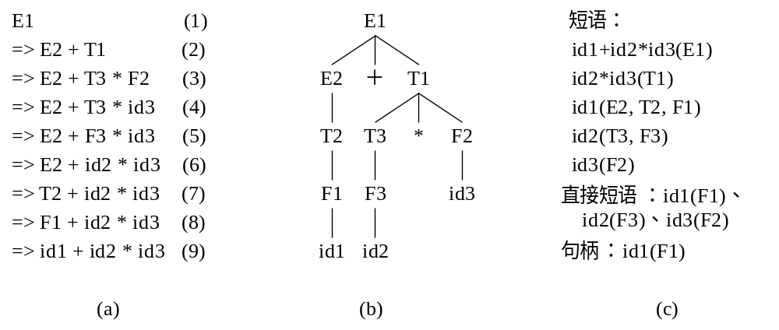
图3.17 id1+id2*id3的最右推导、分析树与短语
(a) 最右推导；(b) 分析树；(c) 短语

Slide 168
id1+id2不是句型id1+id2*id3中相对于任何非终结符的短语，因为根据定义从文法开始符号推导不出非终结符E和相应的句型E*id3。■
分析树中的叶子与短语、直接短语和句柄有下述关系。
① 短语：以非终结符为根的子树中所有从左到右排列的叶子；
② 直接短语：只有父子关系的树中所有从左到右排列的叶子(树高为2)；
③ 句柄：最左边父子关系树中所有从左到右排列的叶子(句柄是唯一的)。

Slide 169
利用这些关系，很容易找到短语、直接短语和句柄。
再考察id1+id2，由于在分析树中，找不到任何一个非终结符，它的子树中的所有叶子构成id1+id2，所以id1+id2不是句型id1+id2*id3相对于任何非终结符的短语。
定义3.14 若α是文法G的句子且满足下述条件，则称序列α_{n}，α_{n–1}，...，α₀是α的一个最左归约(最右推导的逆过程)
① α_{n}=α；
② α₀=S(S是G 的开始符号)；
③ 对任何i(0<i≤n)，α_{i–1}是从α_{i}经把句柄替换为相应产生式的左部非终结符而得到的。

Slide 170
例3.26 考虑文法G3.11，句子abbcde可以按如下步骤归约为S：
S→aABe (1)
A→b (2)
|Abc (3)
B→d (4)
(2) (3) (4) (1)
abbcde <= aAbcde <= aAde <= aABe <= S

Slide 171
此处推导符号“=>”反过来写成“<=”，暂时表示归约。“<=”上边标记的是每一步直接归约所使用的产生式序号，每一步归约都是用一个产生式的左部去替换当前句型中的句柄，最后得到文法的开始符号S，表明分析成功，即abbcde是该文法的一个句子。
从右向左看这个归约，它是一个最右推导，推导的每一步结果都是一个右句型。该推导的分析树如图3.18(a)所示，而整个图3.18给出了“剪句柄”的全过程。

Slide 172
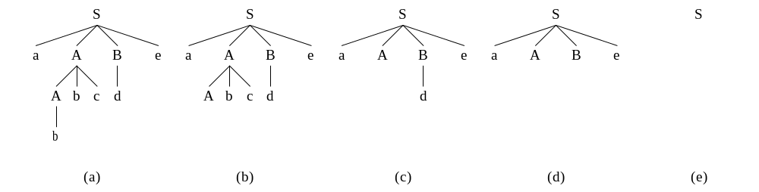
图3.18 剪句柄的过程
(a) 句子；(b) 剪去b之后；(c) 剪去Abc之后；(d) 剪去d之后；(e) 开始符号

Slide 173
3.5.1.2 移进—归约分析器的工作模式
从分析树上直观地看，“剪句柄”的方法十分简单。但是若在语法分析器中实现剪句柄，则有两个问题必须解决：
① 确定右句型中将要归约的子串(确定句柄)；
② 确定如何选择正确的产生式进行归约。
具体实现采用移进—归约方法，用一个栈“记住”将要归约句柄的前缀，并用一个分析表来确定何时栈顶已形成句柄，以及形成句柄后选择哪个产生式进行归约。

Slide 174
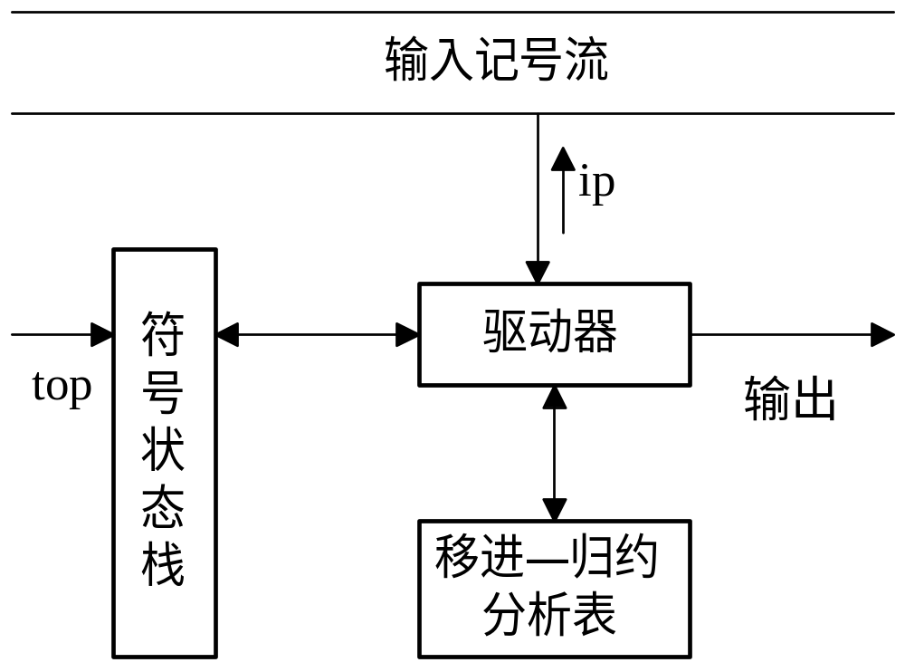
图3.19 移进—归约分析器模型

Slide 175
具体实现采用移进—归约方法，用一个栈“记住”将要归约句柄的前缀，并用一个分析表来确定何时栈顶已形成句柄，以及形成句柄后选择哪个产生式进行归约。
移进—归约分析器的工作模式如图3.19所示，它的数学模型也是下推自动机。其中的分析表如果是算符优先分析表，则是算符优先分析器；如果是LR分析表，则是LR分析器。以后的分析，均针对LR分析器讨论。

Slide 176
移进—归约分析器的工作模式与预测分析器的工作模式完全相同，仍然以格局的变化来反映。
格局的形式:仍然是(栈，剩余输入，动作)。
分析是从某个初始格局开始的，经过一系列的格局变化，最终到达接收格局，表明分析成功；或者到达出错格局，表明发现一个语法错误。
剩余输入----开始格局中的剩余输入应该是全部输入序列，而接收格局中剩余输入应该为空，任何其他格局或者出错格局中的剩余输入应该是全部输入序列的一个后缀。

Slide 177
格局中栈的内容:一般是文法符号与状态，根据实现的不同也可以仅存放状态。
驱动器根据当前栈中的内容和当前的剩余输入，查找移进—归约分析表以确定相应动作，改变栈和剩余输入的状态，从而进入到下一格局。

Slide 178
在移进—归约分析模式中，改变格局变化的动作有以下四种形式。
① 移进(shift): 把当前输入中的下一个终结符移进栈；
② 归约(reduce): 句柄在栈顶已形成，用适当产生式左部代替句柄；
③ 接受(accept): 宣告分析成功；
④ 报错(error): 发现语法错误，调用错误恢复例程。
自上而下分析中:对终结符的匹配，对产生式的展开。
自下而上分析中:对终结符的移进，对产生式的归约。

Slide 179
S→aABe (1)
A→b (2)
|Abc (3)
B→d (4)
例3.27 考察文法G3.11的输入序列abbcde，移进—归约方法分析的格局变化过程如下所示。
步骤 栈内容 当前输入 动作
1 # abbcde# shift
2 #a bbcde# shift
3 #ab bcde# reduced by A→b
4 #aA bcde# shift
5 #aAb cde# shift
6 #aAbc de# reduced by A→Abc
7 #aA de# shift
8 #aAd e# reduced by B→d
9 #aAB e# shift
#aABe # reduced by S→aABe
#S # accept

Slide 180
从移进—归约分析过程中可以看出：
① 句柄总是在栈顶形成。这是因为在分析的过程中一旦形成某产生式的右部，就立即进行归约，从左到右扫描输入，最早形成的自然是最左的直接短语。
② 栈中保留的总是一个右句型的前缀，也称为活前缀。
③ 如果在逻辑上将每次归约认为是构造对应产生式的树，则分析的全过程逻辑上就是从下到上构造一棵分析树；反之，如果在逻辑上将每次归约认为是剪去假想分析树上对应产生式的孩子，则分析的全过程逻辑上就是从下到上为分析树剪句柄。

Slide 181
在上述移进—归约分析模型中，关键需要解决两个问题：
① 如何确定栈顶是否已经形成句柄；
② 当句柄形成时，如何选择正确的产生式进行归约，也就是如何构造移进—归约分析表，使得它能够作出正确决定，解决本节开始提出的两个问题。

Slide 182
3.5.2 LR分析
LR分析是应用最广泛的一类分析方法，它是实用的编译器中功能最强的分析器，其特点是：
① 采用最一般的无回溯移进—归约方法；
② 可分析的文法是LL文法的真超集；
③ 能够及时发现错误，快到从左到右扫描输入序列的最大可能；
④ 分析表较复杂，难以手工构造。

Slide 183
3.5.2.1 LR分析与LR文法
LR分析器的核心是LR分析表和驱动器。文法G3.12的LR分析表如表3.4所示。
LR分析表可以分为两个部分：一部分称为动作表(action)，另一部分称为转移表(goto)。两者都是二维数组，且行下标由称之为状态的整型数统一表示。动作表以终结符作为列下标，转移表以非终结符作为列下标。若以s表示当前状态，a表示终结符，A表示非终结符，则action[s, a]指示当前栈顶状态为s和输入终结符为a时应进行的下一动作；而goto[s, A]指示在当前栈顶为s和非终结符A时的下一状态转移。

Slide 184
表3.4 文法G3.12的移进—归约(SLR)分析表
 | id | - | * | # | E | T | F
0 | s4 | s5 |  |  | 1 | 2 | 3
1 |  | s6 |  | acc
2 |  | r2 | s7 | r2
3 |  | r4 | r4 | r4
4 |  | r6 | r6 | r6
5 | s4 | s5 |  |  |  |  | 8
6 | s4 | s5 |  |  |  | 9 | 3
7 | s4 | s5 |  |  |  |  | 10
8 |  | r5 | r5 | r5
9 |  | r1 | s7 | r1
10 |  | r3 | r3 | r3

Slide 185
由于确定goto[s, A]的是当前状态与非终结符，所以转移表与输入序列无关，它只实现对非终结符的状态转移。与输入终结符有关的仅有动作表。根据当前状态与当前的剩余输入，动作表中有四种动作，分别对应引起格局变化的四种动作形式。action[s, a]和goto[s, A]中内容分别如下：
① action[s, a]= si： 移进一个终结符并转向状态i；
② = rj： 按第j个产生式归约(由goto指示归约 后非终结符的下一状态转移)；
③ = acc： 接收；
④ = blank: 出错处理。

Slide 186
goto[s, A] = s'：在s状态下遇到A转移到状态s'，只有当动作表中发生了归约之后才会有此状态转移。
LR分析表结构比较复杂，等价的文法，如G3.9与G3.9'，对应的LL分析表和LR分析表规模差别很大。此处结合一个比较简单的文法G3.12来介绍LR分析器的工作过程与原理，以及分析表的构造。此文法虽然简单，但是已经足以说明LR的特点：首先文法中允许左递归，这是LL分析无法做到的；其次文法中减号既可以用于二元运算，又可以用于一元运算，这是算符优先分析不容易做到的。

Slide 187
E → E – T (1)
| T (2)
T → T * F (3)
| F (4)
F → –F (5)
| id (6)

Slide 188
算法3.8 LR分析
输入 输入序列ω和文法G的LR分析表action与goto
输出 若ω属于L(G)，得到ω的规范归约，否则指出一个错误
方法 初始格局为：(#0，ω#， 驱动器的第一个动作)，其中0是初始状态
令ip指向ω#中的第一个终结符，top指向栈顶初始状态；

Slide 189
loop s := top^; a := ip^;
case action[s，a] is
shift s': push(a); push(s'); next(ip); -- 移进，a与s'进栈且扫描下一输入
reduced by A→β:
pop(2*|β|); -- 弹出栈顶的|β|个状态和产生式右 部的|β|个文法符号
s' := top^; -- 暴露出当前栈顶状态s'
push(A); -- 产生式左部符号进栈
push(goto(s'，A)); -- 新栈顶状态进栈
write(A→β); -- 完成归约，跟踪分析轨迹
accept: return; -- 成功返回
others: error; -- 出错处理
end case;
end loop;

Slide 190
算法3.8中，每次文法符号与当前状态同时进栈或出栈。随着后继的讨论我们会看到，文法符号和与之对应的状态总是一一对应的，也就是说二者不独立，一个已知，另一个也就确定了。因此习惯上，在实际的算法中仅存放状态，而在分析的格局中仅显示文法符号。

Slide 191
例3.28 利用算法3.8分析输入序列的过程如下，其中ω= id– –id*id。算法3.8从初始格局开始，根据当前栈顶与剩余输入，反复查找表3.4，确定下一动作，直到最后到达格局(#0E1，#, acc)，分析成功并表明id– –id*id是文法G3.12的一个句子。
E → E – T (1)
| T (2)
T → T * F (3)
| F (4)
F → –F (5)
| id (6)

Slide 192
步骤 栈内容 当前输入 动作
1 #0 id– –id*id# 移进：s4
2 #0id4 – –id*id# 归约：r6(F→id)
3 #0F3 – –id*id# 归约：r4(T→F)
4 #0T2 – –id*id# 归约：r2(E→T)
5 #0E1 – –id*id# 移进：s6
6 #0E1–6 –id*id# 移进：s5
7 #0E1–6–5 id*id# 移进：s4
8 #0E1–6–5id4 *id# 归约：r6(F→id)
9 #0E1–6–5F8 *id# 归约：r5(F→–F)
10 #0E1–6F3 *id# 归约：r4(T→F)
11 #0E1–6T9 *id# 移进：s7
12 #0E1–6T9*7 id# 移进：s4
13 #0E1–6T9*7id4 # 归约：r6(F→id)
14 #0E1–6T9*7F10 # 归约：r3(T→T*F)
15 #0E1–6T9 # 归约：r1(E→E–T)
16 #0E1 # 接收：accept

Slide 193
定义3.15 若为文法G构造的移进—归约分析表中不含多重定义的条目，则称G为LR(k)文法，分析器被称为是LR(k)分析器，它所识别的语言被称为LR(k)语言。L表示从左到右扫描输入序列，R表示逆序的最右推导，k表示为确定下一动作向前看的终结符个数，一般情况下k<=1。当k=1时，也简称为LR。
LR分析器是一类分析器：根据分析表构造的不同，可以有LR(0)、SLR(1)、LALR(1)和LR(1)分析器。它们功能的强弱和构造的难度依次递增。当k>1后，分析器的构造趋于复杂，一般情况下并不构造k>1的LR(k)分析器。

Slide 194
3.5.2.2 构造SLR(1)分析器
SLR(1)分析器也简称SLR 分析器，其中S是简单的意思，它是指在分析器工作时，可以根据简单向前看一个终结符来确定下一步的动作。构造SLR分析表的基本思想是，首先构造一个可以识别文法G中所有活前缀的DFA，然后根据DFA和简单的向前看信息构造SLR分析表。

Slide 195
1．活前缀与LR(0)项目
定义3.16 出现在移进—归约分析器栈中的右句型的前缀，被称为文法G的活前缀(viable prefix)。■
活前缀首先是一个右句型的前缀，并且它一定是已在栈中的内容。因此，在活前缀右边加上若干(可以是0)个终结符，即可得到一个右句型。而在移进—归约分析中，只要保证已扫描过的输入序列可以归约为一个活前缀，就意味着分析到目前为止没有错误。LR分析的基本思想就是为文法G构造一个识别它的所有活前缀的DFA。由于右句型也可以是一个活前缀，识别活前缀的DFA实质上就是识别G所产生语言的DFA。

Slide 196
定义3.17 一个LR(0)项目(简称项目)是这样一个产生式，在它右部的某个位置上，有一个点“.”。对于A→ε，它仅有一个项目A→.。
一个产生式右部若有n个文法符号，则该产生式有n+1个LR(0)项目。考虑文法G3.12，它的全部LR(0)项目为：
E→.E–T E→E. –T E→E–.T E→E–T.
E→.T E→T.
T→.T*F T→T.*F T→T*.F T→T*F.
T→.F T→F.
F→. –F F→–.F F→–F.
F→.id F→id.

Slide 197
项目中的点把产生式右部分成两个部分：A→α.β，它表示在分析的过程中看到了产生式右部的多少内容。
当β不为空时，表示产生式右部还没有全部看到，需要继续移进；
当β为空，表示当前栈顶已经形成一个句柄，可以进行归约。因此，β不为空的项目称为可移进项目，β为空的项目称为可归约项目。

Slide 198
事实上，文法的每个产生式可以看作是一个识别活前缀的NFA，而项目就是NFA中的一个状态。如图3.20所示，若项目T→.T*F是识别活前缀α的状态，则T→T.*F是识别活前缀αT的状态，它是由前一状态经T转移到的状态。产生式T→T*F是识别活前缀αT*F的NFA。在这种观点下，文法G的所有产生式构成了识别活前缀的NFA集合。采用“子集法”将NFA确定化之后，就可以得到识别活前缀的DFA。
图3.20 LR(0)项目与NFA的状态

Slide 199
2．拓广文法与识别活前缀的DFA
为了使最后构造出的识别文法G活前缀的DFA有唯一的接受状态，可以通过引入一个新的产生式S'→S，生成一个拓广文法G'：
G' = G∪{S'→S}
其中S'是G'的开始符号，S是G的开始符号。由于从S'产生的语言与从S产生的语言唯一的不同是多了一步不产生任何新内容的推导，所以L(G)=L(G')。而新产生式S'→S的两个项目中，S'→.S是识别S的初态，S'→S.是识别S的终态。最终构造的DFA状态集中，含有S'→.S项目的集合为DFA的初态，而含有S'→S.项目的集合为DFA的终态。初态标志分析开始，终态标志分析成功。

Slide 200
为文法G3.12增加一个产生式E'→E，得到它的拓广文法G3.12'，对应的两个项目分别为E'→.E(初态)和E'→E.(终态)。
回顾词法分析中“子集法”构造的两个主要过程：
① ε_闭包(I)：求出在I状态集下，不经任何字符a所能到达状态的全体；
② smove(I，a)：求出在I中，所有经字符a状态转移所能直接到达的状态全体。
本节DFA的构造也是两个类似的过程，但是a不是字符而是一个文法符号，它可以是终结符也可以是非终结符，即a∈N∪T。

Slide 201
定义3.18 项目集I的闭包closure(I)是这样一个项目集：
① I中的所有项目属于closure(I)；
② 若项目A→α.Bβ属于closure(I)，B是一个非终结符，则所有形如B→.γ的项目属于closure(I)。
③ 其它任何项目不属于closure(I)。

Slide 202
定义3.18实际上指明了在项目集I状态下，所有不经任何文法符号就可以到达的项目集。closure(I)可由如下函数计算。
function closure(I) is
begin J := I；
for 状态J中每个项目[A→α.Bβ]和文法G中每个产生式B→γ
loop if 项目B→.γ不在J中 then 加入[B→.γ]到J; end if；
exit when 再没有项目可以被加入到J中；
end loop；
return(J)；
end closure；

Slide 203
定义3.19 对所有属于项目集I、且形如[A→α.Xβ]的项目，令X∈N∪T，则goto(I，X)是所有形如[A→αX.β]的项目。
■
定义3.19实际上指明了从项目集I，经文法符号X所能直接到达的下一状态集合。goto(I，X)也是一个项目集，由定义可知，goto(I，X)集合中的项目有一个共同特点，那就是项目中的“.”都不在产生式右部的最左边，即A→α.β中α不为空，因为至少有一个X。

Slide 204
设J=goto(I,X), K=closure(J)，则K是从状态I出发，经X状态转移所能到达状态的全体。考察K–J中的项目A→α.β，它们具有特点：
① “.”在产生式右部最左边(α=ε)；
② 可由某个J计算而来(K–J=closure(J) –J)。

Slide 205
定义3.20 项目[S'→.S]和所有“.”不在产生式右部最左边的项目称为核心项目(kernel items)，其他所有“.”在产生式右部最左边的项目(不包括[S'→.S])称为非核心项目(nonkernel items)。

Slide 206
定义3.20 把项目集中的项目分为两类：核心项目和非核心项目。J=goto(I，X)中的每个项目均是核心项目，因为每个项目中“.”左边至少有一个X，K–J=closure(J) –J均是非核心项目，因为它可由核心项目J求closure(J)而得。由于[S'→.S]不能由任何核心项目计算而得，它也被认为是一个核心项目，可以将其看作计算的边界条件(初始状态)。
识别活前缀的DFA的一个状态，是NFA的一个状态集合，称为LR(0)项目集，DFA的所有状态被称为LR(0)项目集族。有了以上基础，下边给出计算识别G活前缀DFA的算法。

Slide 207
算法3.9 计算文法G的、基于LR(0)项目的、识别活前缀的DFA
输入 拓广文法G'
输出 DFA=(C, Dtran) -- C是状态集，Dtran是状态转移
方法 I := closure(S‘→ .S); 加入I到C中,且未标记; -- 初态
while C中还有未标记状态I -- 对所有未标记状态
loop 标记I;
for I状态下的每个文法符号x -- 对当前状态下所有x

Slide 208
loop if J := closure(goto(I,x))非空 -- 有下一状态转移
then Dtran[I,x]:= J; -- 记录状态转移
if J不在C中 -- J是一个新状态
then 加入J到C中，且未标记； -- 加入新状态到状态集中
end if;
end if;
end loop;
end loop;

Slide 209
用算法3.9为文法G3.12'造识别活前缀的DFA，过程如下：
① 计算DFA的初态，I0=closure({E'→.E})，如图3.21(a)所示；
② 计算初态下的每个可能的状态转移，即考察I0中每个项目“.”后边文法符号X，计算经X所能到达的下一状态全体(closure(goto(I0,x)))，如图3.21(b)所示；

Slide 210
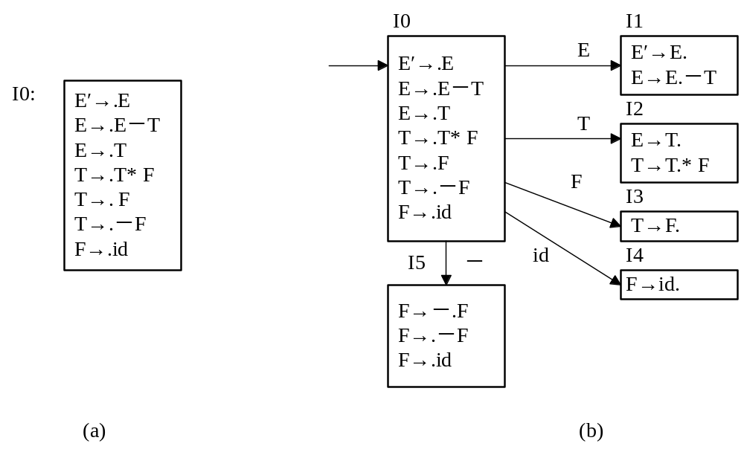
图3.21 构造识别G3.12'活前缀DFA的步骤

Slide 211
③ 对所有未被标记，且还有下一状态转移的状态Ii，反复计算closure(goto(Ii,X))，直到再没有新状态集加入。最终得到的DFA如图3.22所示。

Slide 212
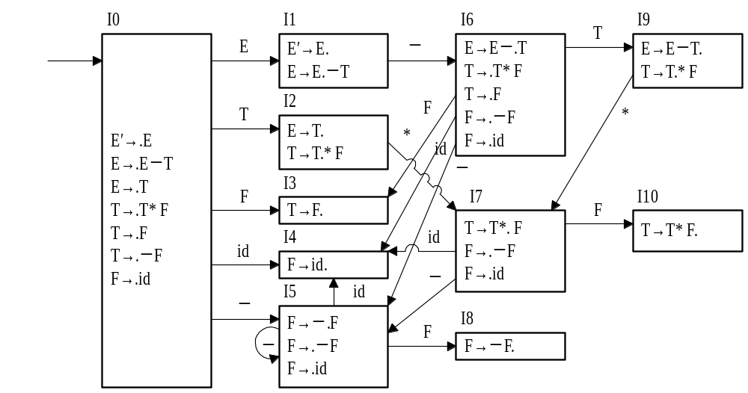
图3.22 识别G3.12'活前缀的DFA

Slide 213
3．识别活前缀
为了清楚了解DFA识别活前缀的工作原理，首先引入一个项目“有效”的概念。
定义3.21 若存在最右推导S‘=>(经零步或多步推导)αAω=>
αβ1β2ω，则项目[A→β1.β2]被称为对活前缀αβ1有效。
一个项目A→β1.β2对活前缀αβ1有效，具有两层含意：
① 从文法开始符号，经αβ1可到达该项目(项目所在状态)；
② 在当前活前缀的情况下，该项目可指导下一步分析动作(αAω=>αβ1β2ω)。
为此需要了解，在一个项目集中，活前缀与项目集中的项目的关系，如何指导下一步动作。

Slide 214
(1) 一个项目可能对若干个活前缀有效。考察图3.22的项目集I5: F →–.F F →. –F F →.id
其中的项目F →–.F对活前缀“T*–”、“E– –”和“–”都有效。因为，存在最右推导:
E'=>E=>T=>T*F=>T*–F (T*–.F，其中α=T*,β1=–，β2=F，ω=ε)
E'=>E=>E–T=>E–F=>E– –F (E– –.F，其中α=E–，ω=ε)
E'=>E=>T=>F=>–F (–.F，其中α=ε，ω=ε)

Slide 215
直观上看，项目集I中项目A→β1.β2有效的所有活前缀，就是从初态出发所有可以到达I的路径上的标记，即一条路径标记，就是一个活前缀。如果从初态到达I的路径上有环，则I项目集中的项目对无穷多的活前缀有效。例如项目集I5有从I5出发到达I5的状态转移，所以，从I0到达I5的路径可以有无穷多，则I5中项目F →–.F对无穷多个活前缀T*，T*– –，T*– – –，...，E– –，E– – –，...，–，– –, …均有效。

Slide 216
(2) 若干个项目可能对同一个活前缀有效。再考察I5，它有三个项目，由于F→–.F对T*–有效，因此，F →. –F和F →.id对T*–也有效。因为存在最右推导:
E'=>E=>T=>T*F=>T*–F (T*–.F)
E'=>E=>T=>T*F=>T*–F=>T*– –F (T*–. –F，其中α=T*–, β1=ε，β2= –F，ω=ε)
E'=>E=>T=>T*F=>T*–F=>T*–id (T*–.id，其中α=T*–, β1=ε，β2= id，ω=ε)
即若I中一项目对某活前缀有效，则I中其它任何项目对该活前缀也有效。
综合(1)、(2)，可以得出这样一个结论，在同一项目集中的所有项目，对此项目集对应的所有活前缀均有效。也就是说，项目集中的每个项目均有同等权力指导下一步动作。

Slide 217
(3) 用有效项目指导分析与可能发生的冲突。对于项目集中的所有项目，它们对从初态可以到达该项目集的所有路径(活前缀)均是有效的，即“有效”是针对一个项目集而言。在分析过程中，如果已经到达此项目集，则说明分析到目前为止是正确的。从当前状态出发，项目集中的任何一个项目均具有同等的权利指导下一步动作。

Slide 218
回顾项目集中的两类项目，可移进项目A→β1.β2指导下一步分析移进β2中第一个文法符号，可归约项目B→β1.指导下一步分析按产生式B→β1归约。若在指导分析下一步动作时，项目集中最多有一个项目起作用，则很明显分析的每一步都会是确定的，而以此DFA为基础构造的移进—归约分析表中不会有多重定义。根据定义3.15，此文法是LR(0)文法，相应的分析器是LR(0)分析器。

Slide 219
当一个项目集中出现下述情况之一，就会出现所谓的冲突。
① 一个项目集中既有可移进项目A→β1.β2，又有可归约项目B→β1.。这表明下一步既可以移进，又可以归约，从而使得分析无法进行，称为移进/归约冲突。
② 一个项目集中有多于一个可归约项目，如既有A→α.又有B→ α.。两个可归约项目均可以指导下一步分析，所以引起归约/归约冲突。

Slide 220
图3.22中的项目集I2中两个项目E→T.和T→T.*F，一个可以指导移进，一个可以指导归约，显然这是一个移进/归约冲突。LR(0)项目集中若存在冲突，则无法正确指导下一步的分析动作，即由此项目集为基础构造的移进—归约分析表中会有多重定义的条目，根据定义3.15，此文法不是LR(0)文法。换句话说，基于LR(0)项目集的识别活前缀的DFA中如果不存在冲突，则文法是LR(0)的，否则文法不是LR(0)的。

Slide 221
(4) 解决冲突的简单方法：SLR(1)方法。LR(0)项目集中的冲突，可以采用简单向前看一个终结符的方法来解决。对于可移进项目A→β.β2，考察β2中的第一个文法符号X，对于可归约项目B→β.，考察FOLLOW(B)。如果a是剩余输入的第一个终结符，则

Slide 222
① 对于移进/归约冲突：在任意可移进项目A→β.β2中，若a=X，说明项目中点后边的第一个终结符可以与a匹配，当前输入为a时应该移进；在任意可归约项目B→β.中，若a∈FOLLOW(B)，说明如果按产生式B→β归约，则归约后第一个应该遇到的终结符可以与a匹配，当前输入为a时应该归约。由此，在移进/归约冲突中，若项目集中的任意可移进项目和可归约项目均有X∩FOLLOW(B)=Φ，则说明通过简单向前看一个终结符就可以唯一确定下一步动作，因此移进/归约冲突可以解决。

Slide 223
② 对于归约/归约冲突：若对于项目集中任意的两个可归约项目A→α.和B→α.，均有FOLLOW(A) ∩FOLLOW(B)=Φ，即任意两个非终结符后边跟随不同的终结符，则归约/归约冲突可以解决。
若按上述方法可以解决DFA中的冲突，则以DFA构造的分析表中没有多重定义，称分析表为SLR(1)分析表，文法称为SLR(1)文法。若冲突仍然无法解决，则说明文法不是SLR(1)的，采用SLR(1)方法已经无法处理此文法，需要寻求能力更强的分析方法来处理非SLR(1)文法。由于LR(0)和SLR(1)分析器的构造均是基于LR(0)项目集的，所以，寻求能力更强的分析器实质上就是寻求新的项目集。

Slide 224
再考虑图3.22的项目集I2中的两个项目E→T.和T→T.*F。计算FOLLOW(E)={–,#}，显然可移进项目点之后的*不在FOLLOW(E)之中，所以当下一个输入终结符是*时则移进，是FOLLOW(E)中的任何一个终结符时则归约，其他任何情况均被认为是一个错误，从而解决了I2中的移进/归约冲突。

Slide 225
4．SLR分析表的构造
算法3.10 构造SLR分析表
输入 基于G的LR(0)项目集的、识别活前缀的DFA D=(C, Dtran)
输出 若G是SLR(1)文法，得到分析表action和goto，否则指出一 个错误
方法 按下述步骤构造分析表：

Slide 226
① if D中有SLR(1)方法不能解决的移进/归约和归约/归约冲突
then error;
else for 每个状态转移Dtran[i, x]=j
loop if x∈T then action[i, x] := Sj; else goto[i, x] := j; end if;
end loop;
for 每个属于状态i的可归约项目A→α. -- A→α是G的第k个产生式
loop if S' → S.
then action[i, #] := acc;
else for 每个 a∈FOLLOW(A) loop action[i, a] := Rk; end loop;
end if;
end loop;
end if;

Slide 227
② D的初态(S‘ → .S所在的状态)，是分析表的开始状态。
利用上述算法，读者不难根据图3.22中的DFA构造出G3.12的SLR(1)分析表。

Slide 228
3.5.2.3 非SLR(1)文法
1．二义文法不是SLR(1)文法
考虑二义文法G3.10'，它的识别活前缀的DFA如图3.23所示，其中A→.S是拓广的产生式。在项目集I9中的两个项目S'→.eS和S'→.产生移进/归约冲突。计算FOLLOW(S')={#,e}，由于e∈FOLLOW(S')，仍然无法解决冲突，所以G3.10'不是SLR(1)文法。

Slide 229
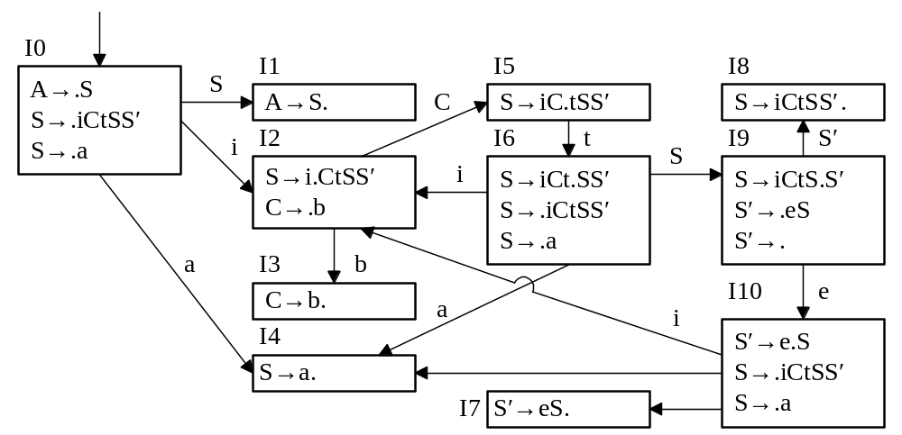
图3.23 识别二义文法G3.10'活前缀的DFA

Slide 230
2．不是二义文法的非SLR(1)文法
考虑下述文法G3.13，它的基于LR(0)项目集的识别活前缀的DFA如图3.24所示。在项目集I4中的两个项目S→L.=R和R→L.产生移进/归约冲突。计算FOLLOW(R)={#,=}，由于FOLLOW(R)中含有=，仍然无法解决冲突，因而，文法G3.13不是SLR(1)文法。事实上，这是一个LALR(1)文法。

Slide 231
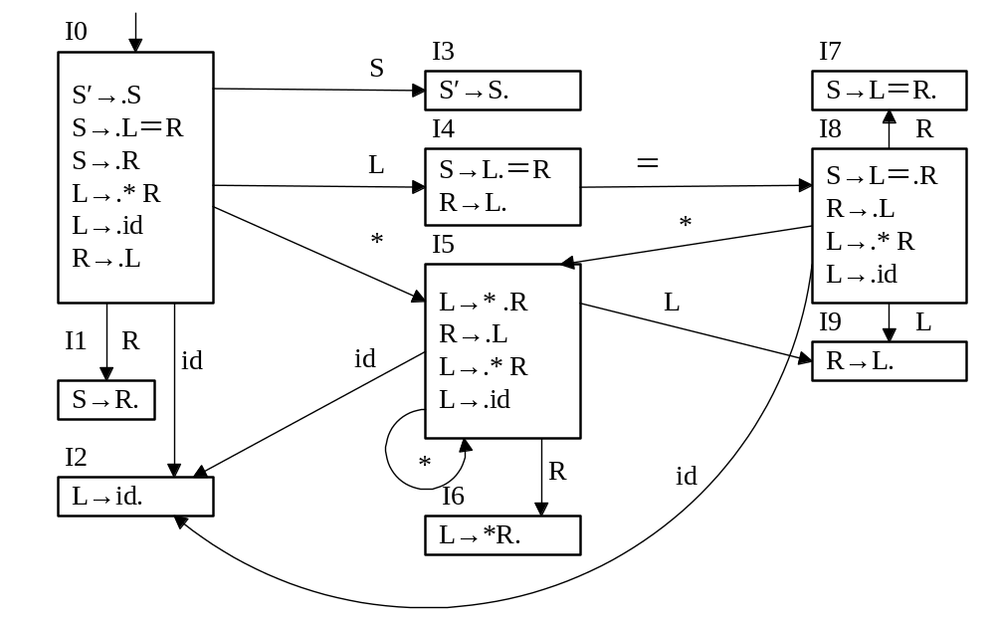
图3.24 识别文法G3.13活前缀的DFA

Slide 232
S → L=R | R
L → *R | id
R → L
一般来讲，对于一个非二义文法G，无论采用自上而下分析还是采用自下而上分析，均可以考虑增加向前看终结符个数来解决冲突，即若G不是LL(1)或LR(1)的，则可考虑它是否LL(2)或LR(2)的，依此类推。但若G是二义的，则无论向前看多少个终结符，也无法解决二义性。因此，二义文法不是上下文无关文法。

Slide 233
3.5.2.4 基于LR分析的语法分析器生成器简介
LR分析的有效性和LR分析器构造的复杂性，使得我们既想使用LR分析器又不想构造LR分析器。幸运的是，与词法分析器的构造类似，为文法G构造LR分析器的每个步骤均有成熟的算法，无需人工干预，将这些算法组合起来，形成的软件称为语法分析器生成器。应用最广的、基于LR分析的语法分析器生成器是YACC和与YACC类似的工具，不妨统称为YACC，而利用YACC构造语法分析器的主要任务就简化为按YACC的格式设计分析器的文法。

Slide 234
例3.29 下述简化的YACC源程序描述了一个简单的计算器，源程序格式与LEX源程序格式很相似，“%%”之后的是YACC形式的产生式和嵌入语义动作，其中的$$和$i(i=1, 2, ...)是为文法符号提供的语义变量，习惯上称为伪变量。
...
%token num
%left '–'
%left '*'
%%
E ：E '–' E { $$=$1–$3; }
| E '*' E { $$=$1*$3; }
| ( E ) { $$=$2; }
| num
;
...

Slide 235
利用YACC设计语法分析器，关键要了解和掌握两点：
① YACC提供什么形式的产生式，如何运用它们设计语法分析器所需的文法；
② YACC提供什么样的机制支持语义动作的嵌入，如何运用这些机制进行语义处理，如算术表达式值的计算、构造所分析句子的语法树等。
归纳起来，就是如何用YACC语言进行程序设计，从而将语法分析器的构造简化为进行文法的设计和必须语义动作的设计，而对分析器的任何修改，也简化为对文法和相关语义动作的修改。当然，这样的程序设计也是建立在充分了解语法分析器构造原理和YACC语言基础之上的。

Slide 236
需要指出的是，YACC构造的是LALR(1)的分析器，它是比SLR(1)分析器能力更强的分析器。同时，YACC提供为文法符号规定优先级和结合性的方法，从而使得它可以为二义文法构造分析器。例3.29就是一个二义文法，但是顺序排列的说明%left '–'和%left '*'规定了*的优先级高于-的优先级，且二者均具有左结合性质。
由于构造预测分析表的过程也有成熟的算法，因此语法分析器生成器并不局限于LR分析，同样有基于LL分析的语法分析器生成器，利用它们可以为所给的文法构造基于预测分析表的分析器。但是由于种种原因，它们并没有像YACC这样被广泛地使用。

Slide 237
3.6 本 章 小 结
语法分析是编译器中的重要阶段之一，可以认为是语法制导翻译模式编译器的核心。语法分析也有双重含义：根据一定的规则构成语言的各种结构，即语法规则；根据语法规则识别输入序列(记号流)中的语言结构，即语法分析。同词法分析比较，语法分析分析的不是记号，而是组成语言的句子，从结构上讲不是线性的而是层次的，表征这种结构的最好方法是树，从而使得对语法的分析就有了从根到叶子和从叶子到根两种分析方法。由于语言结构的复杂性，语法规则的描述比词法描述也相应困难。本章主要从三个方面对语法分析进行了讨论：程序设计语言与文法、自上而下语法分析器和自下而上语法分析器。

Slide 238
1．程序设计语言与文法
·正规式与正规文法：正规式与正规文法用于描述线性结构，如构成句子的记号(终结符)；识别正规语言的自动机是有限自动机，它们的特征是没有记忆功能。
·上下文无关文法(CFG)：CFG用于描述层次结构，如构成程序的句子；识别CFL的自动机是下推自动机，它是在有限自动机的基础上增加了一个下推栈，从而有了简单的记忆功能。
·文法的分类：0型、1型、2型和3型文法。

Slide 239
2．有关推导的基本概念
·CFG产生语言的基本方法——推导：推导的基本思想是从文法的开始符号开始，反复地用产生式的右部替换句型中的非终结符。所涉及的基本概念包括：句子、直接推导、最左推导、左句型、最右推导、右句型等。
·分析树与语法树：分析树和语法树都反映了语言结构，同时分析树还记录了分析的过程。
·二义性与二义性的消除：二义性的本质是在文法中缺少对文法符号优先级和结合性的限制，从而使得一个句子可以推导出多于一棵的分析树。二义性的消除有两种方法：① 改写二义文法为非二义文法；② 对文法符号施加优先级与结合性的限制，使得在分析过程中每一步均有唯一选择。

Slide 240
3．自上而下分析
·采用推导的方法进行分析，从上到下构造分析树，是一种试探的方法。
·为避免回溯，要求文法没有公共左因子和左递归。
·递归下降子程序方法: 为每一个非终结符构造一个子程序，子程序体中是对产生式右部文法符号的展开，遇到终结符就匹配，遇到非终结符就调用相应的子程序。
·预测分析表方法: 用一个栈和一个预测分析表模拟递归子程序，它的基本工作模式是下推自动机，以格局的变化反映预测分析器的分析过程。

Slide 241
·预测分析表的构造：计算FIRST集合与FOLLOW集合，在此基础上构造预测分析表。
·LL(1)文法及其判别：预测分析表中若没有多重定义条目，则文法、语言和分析器分别被称为LL(1)的文法、语言和分析器。通过推论3.2可以直接从产生式判定一个文法是否LL(1)文法。

Slide 242
4．自下而上分析
·用归约的方法进行分析，从叶子到根构造分析树。
·基本概念：短语、直接短语、句柄、归约、规范归约。
·基本方法: 用移进—归约方法实现剪句柄。关键问题是如何确定栈顶已经形成句柄，当句柄形成时，如何判定采用哪个产生式进行归约。
·构造识别活前缀的DFA：活前缀、LR(0)项目、LR(0)项目集、LR(0)项目集族、拓广文法与子集法。

Slide 243
·DFA如何分析输入序列：有效项目、可移进项、可归约项、移进/归约冲突、归约/归约冲突。
·移进—归约分析表的构成：动作表、转移表。
·SLR(1)文法：简单向前看一个终结符即可解决冲突的方法，对应的分析表称为SLR(1)分析表，文法称为SLR(1)文法。
·LR文法与LR分析：LR(0)、SLR(1)、LALR(1)、LR(1)。
·基于LR分析的语法分析器生成器：YACC的工作原理，YACC源程序的基本结构。

Slide 244
实验2 简单函数绘图语言语法分析器的构造
1、实验目的要求
⑴通过简单函数绘图语言语法分析器的设计、编程和测试，理解语法分析器的构造过程及原理，熟悉语法分析中使用到的一些基本技术 。
⑵条件许可的情况下，要求学生提交经过测试的源程序清单。
⑶要求学生提交实验报告。
2、实验主要内容
⑴ 简单函数绘图语言语法分析器的设计
⑵ 简单函数绘图语言语法分析器的编程
⑶ 简单函数绘图语言语法分析器的测试

